Slide 1

高校生のための金融リテラシー講座

Slide 2
はじめに
当てはまるものはありますか？
一人暮らしをしたい
海外留学したい
やってみたい仕事がある
お金を上手に貯めたい
クレジットカードを持ちたい
「確実に儲かる方法がある」と聞いた
1
Notes:
【狙い】金融リテラシーは日々の生活に必要なものだと知る。授業の各項目を俯瞰する。
はじめに
これらの項目は全て、今日の授業「金融リテラシー」に関係するものです。

Slide 3
金融リテラシーの定義
はじめに
『金融に関する健全な意思決定を行い、究極的には金融面での個人の良い暮らし(well‐being)を達成するために必要な、金融に関する意識、知識、技術、態度及び行動の総体』
OECD/INFE「金融教育のための国家戦略に関するハイレベル原則」（2012/06）
2
Notes:
「金融リテラシー」の定義をご説明します。
金融リテラシーの定義については、OECDのINFE（インフェ）という、金融教育に関する国際ネットワークが決めました。それは、「金融に関する健全な意思決定を行い、究極的には金融面での個人の良い暮らし(well‐being)を達成するために必要な、金融に関する意識、知識、技術、態度及び行動の総体」と定義されています。
リテラシーという言葉の元の意味は、文字を読んだり、書いたりする能力という意味ですが、金融リテラシーはお金に関する知識や判断力ということになります。
金融リテラシーや金融経済教育については、国際的な会合でも取り上げられるなど、注目が集まっており、日本だけでなく国際的に重要な課題となっています。

Slide 4
はじめに
金融リテラシーが高いと、
家計管理がしっかりしている
計画を立ててお金を準備しているので、やりたいことを 実現しやすい
緊急時の備えがあるので、危機（自身のケガや病気、不景気による収入減など）に強い
詐欺や多重債務などの金融トラブルにあうことが少ない
経済的に自立し、より良い暮らしを送ることができる
3
Notes:
金融リテラシーが高いと、どんな良いことがあるのでしょうか？
金融リテラシーが高いと、経済的に自立し、より良い暮らしを送ることができると考えられています。

Slide 5
はじめに
成年年齢引下げ
18歳になると、できるようになること：
親の同意がなくとも契約できる
携帯電話を契約する
一人暮らしの部屋を借りる
クレジットカードをつくる
ローンを組む など
20歳にならないと、できないこと：
飲酒する
喫煙する
競馬等の投票券を購入する など
（出典）消費者庁HP
4

Slide 6
本講座の目的
はじめに
自分の将来の暮らし方について考える （ライフプランニング）
そのために必要なお金と、準備の方法 （家計管理・資産形成など）を学ぶ
金融トラブルにあわないよう、手口や対処法を知る
5

Slide 7
目 次
1
家計管理とライフプランニング ～働いて「稼ぐ」ことと将来設計について
２
「使う」
3
「備える」 ～ 社会保険制度と民間保険
4
「貯める・増やす」 ～ 資産形成
5
「借りる」
6
金融トラブル
7
まとめ
6
Notes:
では、金融リテラシーとはなんなのか。
本日の授業では、第１章家計管理とライフプランニング、から第6章金融トラブルまでの6項目に分けて、ご説明します。
今日は途中で皆さんのスマホを使います。様々なシミュレーターを使って、体験してもらうので、机に出しておいてください。

Slide 8
家計管理とライフプランニング ～働いて「稼ぐ」ことと将来設計について
１
7
Notes:
【狙い】主な収入、支出項目を知る。自分の将来をイメージし、お金についても計画（ライフプランニング）してみる。
それでは第1章家計管理とライフプランニング～働いて「稼ぐ」ことと将来設計についてお話します。

Slide 9


１. 家計管理とライフプランニング ～働いて「稼ぐ」ことと将来設計について
クイズ
就職先から月給は20万円と言われた。毎月20万円までなら使って良い。〇か×か？
？
8
Notes:
答えはXです。
「手取り」がキーワードです。

Slide 10

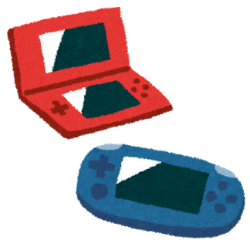
１. 家計管理とライフプランニング ～働いて「稼ぐ」ことと将来設計について
1-1. | 家計管理
家庭生活を営むための収入と支出の運営を管理することを
「家計管理」といいます。
高校生の場合
収入
小遣い
お年玉
アルバイト代
支出
参考書・雑誌 洋服
家計補助 塾代
友人との遊び ゲーム
など
大学生や社会人になって、ひとり暮らしをする場合、 どのようなお金が必要でしょうか？
？
9
Notes:
家庭生活を営むための収入と支出の運営を「家計」といい、そうした運営を管理することを「家計管理」といいます。
高校生の皆さんの場合、収入としては、お小遣いやお年玉、アルバイト代などが考えられますが、この収入の中から、色々な物を買ったり、友人と遊ぶことなどにお金を使っていると思います。
では、これから大学生や社会人になって、一人暮らしをするようになると、どのようなお金が必要でしょうか。

Slide 11

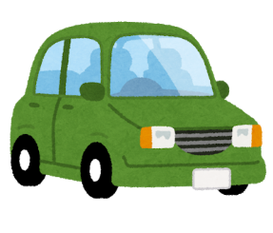
１. 家計管理とライフプランニング ～働いて「稼ぐ」ことと将来設計について
1-2. | 家計管理
支出
大学生の場合
収入
仕送り
アルバイト代
奨学金
食費 | 飲食などに必要なお金
住居費 | 家賃など
水道光熱費 | 電気・水道・ガスの料金
通信費 | 電話やインターネットの料金
交通費 | 移動するのに必要なお金
被服費 | 洋服など
教養娯楽費 | 学習や娯楽に使うお金
そのほか | 冠婚葬祭や医療費など
社会人の場合
収入
給与
賞与(ボーナス)
＋
貯蓄
使わずに貯めておくお金
10
Notes:
収入については、大学生の場合、仕送り、アルバイト代、奨学金、社会人の場合は、給与や賞与などが考えられます。
一方、支出については、食費、住居費、水道光熱費、通信費といった生活するのに必要なお金や、洋服を買う、車の免許をとる、
旅行に行くなど、自分の好きなことに使うお金もあると思います。
これに加えて、将来に備えて貯蓄をしていくことになります。

Slide 12
１. 家計管理とライフプランニング ～働いて「稼ぐ」ことと将来設計について
1-３. | 給与明細から手取り収入を把握
毎月の給与明細や賞与の支給明細から、手取り収入を把握し、貯蓄や支出の基準にしましょう。
給与明細の例
（単位：円）
支 給 | 基本給 | 時間外手当 | 通勤手当 |  | 支給額計
 | 200,000 | 8,000 | 10,000 |  | 218,000
控 除 | 雇用保険 | 健康保険 | 厚生年金保険 | 介護保険* | 社会保険料計
 | 654 | 10,890 | 20,130 | 0 | 31,674
 | 所得税 | 住民税 |  |  | 税額計
 | 3,910 | 7,200 |  |  | 11,110
支給額 － （ 税 金 ＋ 社会保険料 ） ＝ 手取り収入
218,000 円－（ 11,110 円 ＋ 31,674 円 ） ＝ 175,216 円
（出所）金融広報中央委員会 「大学生のための人生とお金の知恵」（2018年8月）
＊介護保険料は満40歳に達したときから、徴収されます
11
Notes:
みなさんが社会に出て、会社員や公務員として勤める場合、給与をもらうことになります。たいていは毎月1回「給料日」があります。実際には、給与は銀行口座に振り込まれ、「給料日」に手渡されるのは給与の明細であることが多いです。このスライドは「給与明細」の見本です。
この例のように、「基本給」「時間外手当」「通勤手当」といった「支給」額の欄以外に、「所得税」などの税金、健康保険などの社会保険料が「控除」されます。控除とは差し引くという意味です。
ここで、心がけたいことが「手取り収入」の把握です。「手取り収入」とは、“手元に来るお金” のことです。この例では、支給額 218,000 円から、 税金11,110 円と社会保険料31,674 円を引いて、「 手取り収入」は175,216 円となります。
大事なことは、使えるお金の上限は手取り収入です。手取り収入の金額をしっかり把握するようにしましょう。

Slide 13
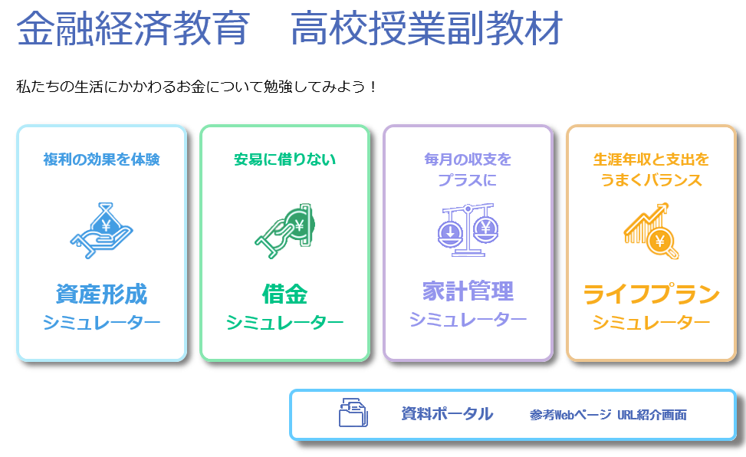
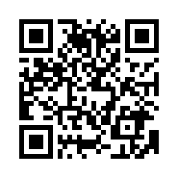
１. 家計管理とライフプランニング ～働いて「稼ぐ」ことと将来設計について
（体験）スマホでシミュレーターを使ってみよう！
スマホのカメラで右のQRコードを読み込んでみてください。
上のようなトップページがあらわれます。（スマホでは縦長表示）
12
Notes:
それでは、皆さんのスマホを使って、シミュレーターを使ってみましょう。
右下にあるQRコードをスマホのカメラで読み取ってください。
「金融経済教育 高校授業副教材」というタイトルで、４つのシミュレーターが出てきます。
このうちの右から2番目、紫色の家計管理シミュレーターをタップしてください。

Slide 14
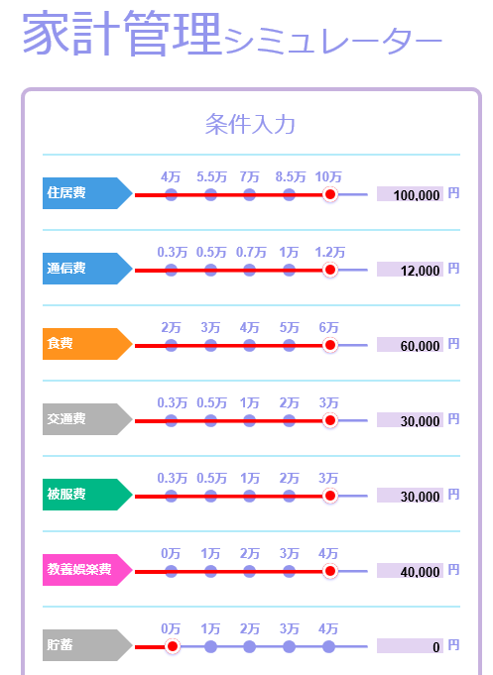
１. 家計管理とライフプランニング ～働いて「稼ぐ」ことと将来設計について
（体験）家計管理シミュレーターを使ってみよう！（１）
トップページから家計管理シミュレーターを 押してください。
条件入力の赤い点が指で動かせるので、 動かしてみましょう。
下記は目安です。
13
Notes:
条件入力に住居費や通信費など７つの項目あります。赤いバーを動かして支出金額を選択してみましょう。
右側の表が一般的な数値になります。住居費だと、郊外の１ルームの家賃が4万円、都会の１Kが7万円、都会の１LDKになると10万円となります。
全て選んだら、下のグラフを見てみましょう。

Slide 15
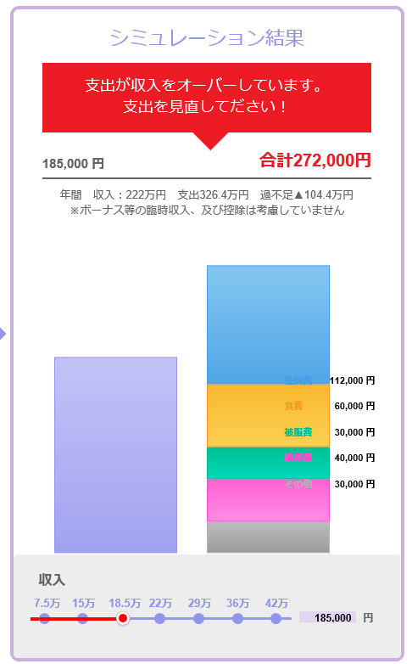
１. 家計管理とライフプランニング ～働いて「稼ぐ」ことと将来設計について
（体験）家計管理シミュレーターを使ってみよう！（２）
シミュレーション結果は下に表示されます。
左が収入で、右が支出です。
支出が収入の範囲におさまるように、支出項目を動かしてみよう！
14
Notes:
シミュレーション結果です。左が収入。右が皆さんが選択した支出になります。
この例だと、左の収入は大卒の平均的な手取り収入である18.5万円に対して、支出が27.2万円となっています。支出が収入を越えているので、見直しが必要ですね。

Slide 16
１. 家計管理とライフプランニング ～働いて「稼ぐ」ことと将来設計について
1-4. | 生涯の収入と支出
（1） | 「将来どんな人生を送りたいか」についての構想を描くことを、「ライフデザイン」といいます。
（2） | 将来の夢、将来やりたいこと、希望するライフデザインのために、どうお金を準備するか、考えましょう。
（3） | 生涯の収入、支出のイメージをつかみましょう。 収入と支出のバランスをとることが大事です。
15
Notes:
毎月の家計管理から、話は一気に大きくなりますが、
「将来、どんな人生を送りたいか」についての自分の構想を、「ライフデザイン」といいます。早い時期から、人生のデザインを描き、夢を「目標」と位置づけ、実現するための努力を始めることで、実現の可能性が高まるともいえます。
将来の夢、将来やりたいことや希望するライフデザインのために、どうお金を準備するか、これから考えてみましょう。
毎月の家計管理と同様に、生涯の収入、支出のイメージもつかみ、人生全体を通しても、収入と支出のバランスをとることが大事です。

Slide 17
１. 家計管理とライフプランニング ～働いて「稼ぐ」ことと将来設計について
1-5. | ライフプランニング
ライフプランニング＝人生の希望や計画を具体的に時系列で描くこと
20代
30代
40代
50代
60代
 | どんな仕事をしたい？
 | 独身？ 結婚？
100代
90代
 | 子どもは？
80代
70代
 | 何歳まで働く？
 | どこに住む？
いま
 | どんな暮らしをしたい？
 | 実現したいこと、ほしいものは？
16
Notes:
ライフデザインが人生の生き方に関する大まかな構想であるのに対し、より具体的に人生の希望や計画を時系列で描いたものを、「ライフプラン」といいます。みなさんそれぞれに思い描く将来があると思います。どんな仕事をしたいですか？独身か 結婚するのか？子どもはどうするか？どこに住むか？何歳まで働くか？など、みなさんが思い描く将来はさまざまです。「ライフプランニング」とは、このように「人生設計」「将来設計」を具体的に描くことなのです。
「ライフプランニング」の中核を占めるのが、「働く」ことです。人間は、広い意味において｢働く｣ことで「夢」を実現しようとします。また、働く時間は人生の時間の大きな割合を占めます。このため、どのように働くかで、人生の充実感は大きく左右されます。 また、生きて行くにはお金が必要で、通常は、「働くこと」でお金を得ます。

Slide 18
１. 家計管理とライフプランニング ～働いて「稼ぐ」ことと将来設計について
1-6. | 多様な働き方（稼ぎ方）
（1） | 雇用される
（2）
例）
会社員（正社員、派遣社員）
公務員
アルバイト、フリーター^{＊1} など
(＊1) 和製造語で、フリーアルバイターの略称。
それ以外
例）
家業などを継ぐ
起業する（会社を起こす）
フリーランス（Freelance：自由契約者）^{＊2} など (＊2) フリーランサー（Freelancer）ともいう。
17
Notes:
それでは、働き方について、考えてみましょう。
みなさんは、どのような職業や働き方に憧れたり、希望したりしていますか。職業や働き方、稼ぎ方は多種多様です。
大きく分類すると、雇用される「働き方」とそれ以外の「働き方」があります。
雇用される「働き方」の典型例は、会社員や公務員です。会社員は、会社に雇われ、働いている人のことです。会社員には、雇用期間の定めがなく、会社に直接雇用されている正社員や、人材派遣会社に雇用されて、派遣先の会社で働く派遣社員などがあります。
また、正社員と比べて労働時間が短い、アルバイトやフリーターなどの働き方もあります。
それ以外に、「家業」を継ぐケース、会社を起こす、すなわち起業するケース、フリーランスなどがあります。

Slide 19

１. 家計管理とライフプランニング ～働いて「稼ぐ」ことと将来設計について
1-7. | 雇用形態による年収の違い
年額(万円)
年収に大きな差があるんだなぁ。
（歳）
推定年収＝「きまって支給する現金給与額」×12ヶ月＋「年間賞与その他特別給与額」として試算
（出所）厚生労働省「令和３年賃金構造基本統計調査」
18
Notes:
どのような働き方を選択するかは、その人の考え方や状況次第ですが、雇用形態によって雇用条件が異なります。
例えば、正社員と正社員以外の年収の違いをみると、統計から試算したデータでは、正社員の場合、年齢が上がるにつれて収入が高くなる一方、正社員以外の場合は年齢によってあまり変わらず、大きな差があることが分かると思います。
収入以外の面でも、労働時間や福利厚生、社会保険制度など、働き方によって様々な違いがありますので、そうした違いがあることを知ったうえで、自分がどのように働くかを考え、選ぶことが重要です。

Slide 20
１. 家計管理とライフプランニング ～働いて「稼ぐ」ことと将来設計について
1-８. | 人生の３大費用とは
一般的に、人生の３大費用は、「教育」「住宅」「老後」費用と言われています。（もちろん、個人によって、出来事や費用の大きさ、支出の順序には違いがあります）
介護
結婚
老後
教育
住宅
就職
災害
出産
病気・
ケガ
継続 教育
19
Notes:
人生にはいろいろなお金がかかります。その中でも大きな支出にはどんなものがあるでしょうか？
ライフデザインが多様化していますので、費用の大きさや支出の順序にはもちろん個人差があります。
ライフステージに沿って、「就職」「結婚」「出産」「教育」「住宅」「介護」「老後」といったイベントには大きな支出を伴うことが多く、一生を通じて、「医療費」や万が一のときに「緊急時の資金」といった、支出が発生することがあります。
このうち、一般的に、「教育」「住宅」「老後」を「人生の３大費用」と呼び、大きな資金が必要になります。
必要になる金額は、その人によってそれぞれ異なります。例えば、教育費用であれば、公立か私立か、大学に行くかどうか、住む地域や自宅通学か等によっても大きく異なりますね。
住宅費用については、一戸建てかマンションか、どの地域に住むか、購入するのか借りるのか、親と同居するか等、様々な選択肢があります。
老後費用については、まず前提として、日本は高齢化・長寿化が急速に進んでいて、日本人の平均寿命は、男性81歳、女性87歳となっています。また、現在60歳の人は、およそ10人に１人は100歳まで生きることができるということも言われています。何歳まで働き、何歳まで生きるか、その人のライフスタイルによっても、必要な金額は異なってきます。

Slide 21
１. 家計管理とライフプランニング ～働いて「稼ぐ」ことと将来設計について
1-9. | 生涯の収支バランスのイメージ
＜生涯総収入＞
＜生涯総支出＞
労働収入 （賃金）
退職金
年 金
資産形成による増加分
その他
生活費用
教育費用
住宅費用
老後費用
借金の利子
その他
20
Notes:
このスライドは、大まかな生涯収支バランスのイメージ図です。 生涯の支出を生涯の収入で賄っていくことが重要です。
生涯総収入の主な項目は、労働収入としての「賃金」、退職した時の「退職金」、老後の「年金」、預金・貯金、株式、投資信託などによる「資産形成による増加分」です。
一方、生涯総支出の主な項目は、「生活費用」「教育費用」「住宅費用」 「老後費用」、借金をした場合の「利子」です。
毎月の家計管理でも、人生全体においても、計画的に収支管理を行うことが大切です。

Slide 22
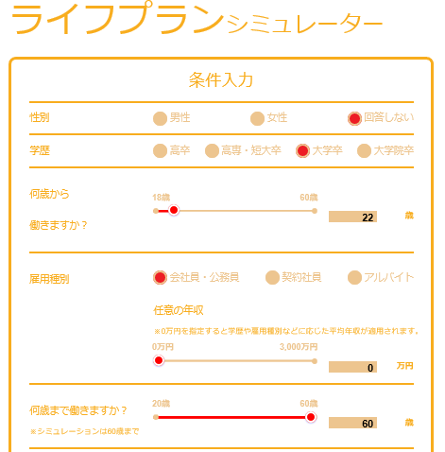
１. 家計管理とライフプランニング ～働いて「稼ぐ」ことと将来設計について
（体験）ライフプランシミュレーターを使ってみよう！（１）
性別：自分の性別を選択
学歴：自分の希望する学歴を選択
何歳から働きますか：高卒であれば18歳、大卒であれば22歳を選択
雇用種別：会社員などを選択し、年収をゼロ（平均的な年収を反映）にするか、任意の年収を選択
何歳まで働きますか：シミュレーションは60歳まで。任意の年齢を選択
21
Notes:
ライフプランシミュレーターを使ってみましょう。
条件入力の各項目を入力していきます。

Slide 23
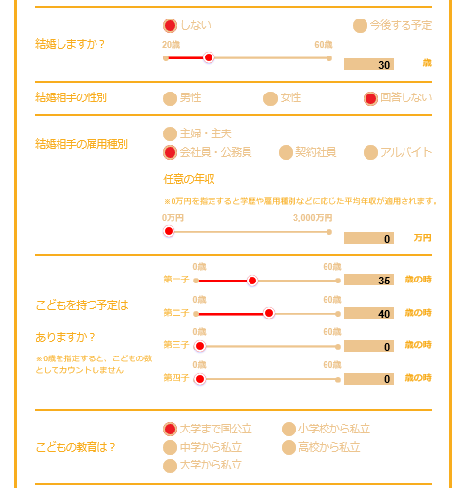
１. 家計管理とライフプランニング ～働いて「稼ぐ」ことと将来設計について
（体験）ライフプランシミュレーターを使ってみよう！（２）
結婚しますか：しない、する場合は自分の年齢を選択
結婚相手の性別：相手の性別を選択
結婚相手の雇用種別：相手がどんな仕事をするか選択。会社員などを選択し、年収をゼロ（平均的な年収を反映）にするか、任意の年収を選択
こどもを持つ予定はありますか：第一子から第四子まで、何歳でこどもを持つか選択
こどもの教育費は：国公立かどこから私立かを選択
22
Notes:
こどもは年齢をゼロにすると、こどもを持たないということになります。

Slide 24
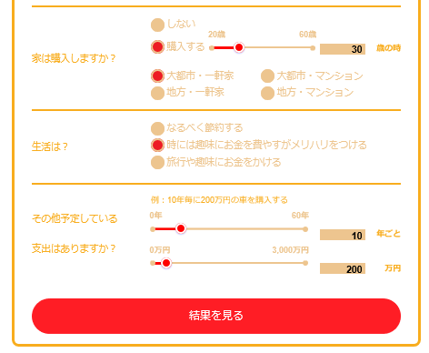
１. 家計管理とライフプランニング ～働いて「稼ぐ」ことと将来設計について
（体験）ライフプランシミュレーターを使ってみよう！（３）
家は購入しますか：しない、する場合は大都市・地方、一軒家・マンションを選択
生活は：生活スタイルを選択
予定している支出：例えば車の定期的な購入（10年ごとに200万円）などを選択する
結果を見るボタンを押す
23
Notes:
家の購入：するか、しないか。する場合は買う時の自分の年齢を入れます。あと、どこに住むか大都市か地方か、一軒家かマンションを入れます。
その他予定している支出は：とりあえず、10年ごとに200万円使うというのが入っていますが、こちらは変更して、増やしてもゼロにしても構いません。
全ての入力が終わったら、結果を見るボタンを押してみましょう。

Slide 25
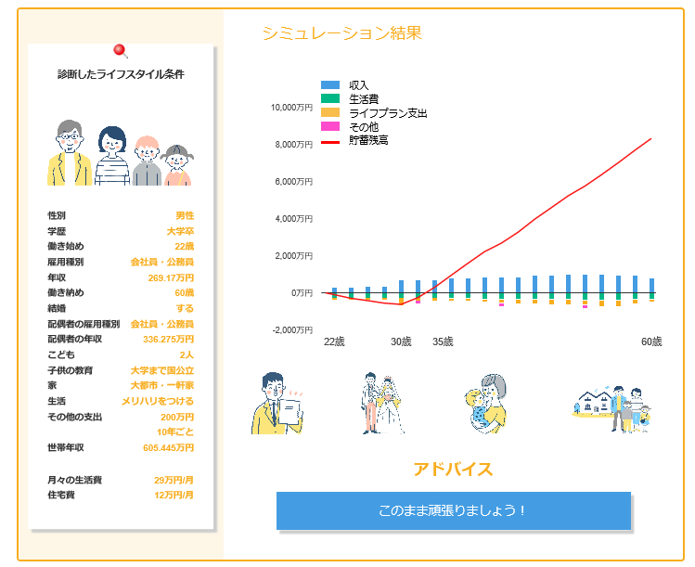
１. 家計管理とライフプランニング ～働いて「稼ぐ」ことと将来設計について
（体験）ライフプランシミュレーターを使ってみよう！（４）
年齢ごとの収入・支出の棒グラフ、貯蓄の折れ線グラフが表示されます
60歳になる時にマイナスにならないようにしましょう
どんな点を重視したか、結果はどうだったか、話し合ってみましょう。
24
Notes:
シミュレーション結果です。
棒グラフでプラスに伸びているのは収入、マイナスに伸びているのは支出です。毎年の収支の累積が線グラフの貯蓄残高になります。
60歳になった時に赤の線グラフがマイナスにならないようにライフプランを決定しましょう。
（ディスカッション）隣の人とペアになって、どんな点を重視したか、結果はどうだったか話し合ってみましょう。

Slide 26
１. 家計管理とライフプランニング ～働いて「稼ぐ」ことと将来設計について
まとめ（1章のポイント）
（1） | 家庭の収入と支出を管理（家計管理）し、貯蓄をしましょう。
（2） | 将来どんな人生を送りたいかを考え、具体的に人生の希望や計画を時系列に描いてみましょう。（ライフプランニング）
（3） | 年収の違いを含め多様な働き方を知ったうえで、自分がどのように働くかを考えましょう。
（4） | 「教育」「住宅」「老後」という人生の3大費用に対して、計画的に準備しましょう。
25

Slide 27
２
「使う」
26
Notes:
【狙い】お金を考えてから使うクセをつける。収支をプラスにするコツを学ぶ。
第２章は、「使う」についてお話します。

Slide 28
２. 「使う」
クイズ
毎月残った金額を貯蓄していくと、貯蓄を増やしやすい。
〇か×か？
？
27
Notes:
答えはXです。

Slide 29
２. 「使う」
2-１. | ニーズとウォンツ
（1） | 「必要なもの」と「欲しいもの」を区別し、お金の使い方を考える時は、「それは必要なもの（ニーズ/needs）なのか、欲しいもの（ウォンツ/wants）なのか」、 自問してみましょう。
（2） | 「必要なものを優先する」（欲しいものは余裕があるときに買う）ことを考えてみましょう。
28
Notes:
誰にも、お金は無限にあるものではありません。そこで、みなさんと賢いお金の使い方を考えてみたいと思います。
まずは「必要なもの」と「欲しいもの」を区別してみましょう、つまり、お金の使い方を考える時は、「それは必要なもの（ニーズ/needs）なのか、それとも、欲しいもの（ウォンツ/wants）なのか」、自問してみましょう。
そして、「必要なものを優先する」、言い換えれば「欲しいものは余裕があるときに買う」ということを考えてみたらどうでしょうか？
「ニーズ」と「ウォンツ」は境界があいまいです。生活に不可欠な普段着としての服を買うのは「ニーズ」ですが、気に入った高価な服を買うのは「ウォンツ」と言えるでしょう。でも、兄弟の結婚式に着ていくんだとしたら、高価な服も「ニーズ」かもしれません。
収入、ライフプラン、価値観に照らしながら、「ニーズ的なもの」と「ウォンツ的なもの」を区別していきましょう。

Slide 30
２. 「使う」
2-2. | 家計管理のポイント
✖
収入
支出
貯蓄
ー
＝
〇
収入
ー
貯蓄
＝
支出
29
Notes:
家計管理の基本は、収入から支出を差し引いた収支を黒字にすること、そしてその黒字分を貯蓄することです。
この貯蓄の習慣を身に付ければ、お金を貯めていくことができるようになるでしょう。
しかし、「お金が残ったら貯蓄しよう」と思っていても、お金があるとどうしても使ってしまって、貯める分が残らないということもあります。
そこで、貯蓄に対する発想を転換してみましょう。つまり、給料が入ったら、先に一定の金額を貯蓄に回し、残りのお金の範囲内で家計をやりくりします。
例えば、金融機関の自動積立などを利用し、先に貯蓄することで、自然とお金がたまっていくようになります。

Slide 31
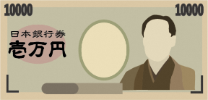

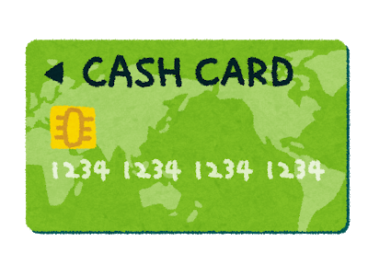
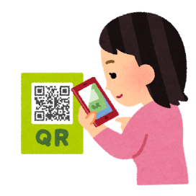

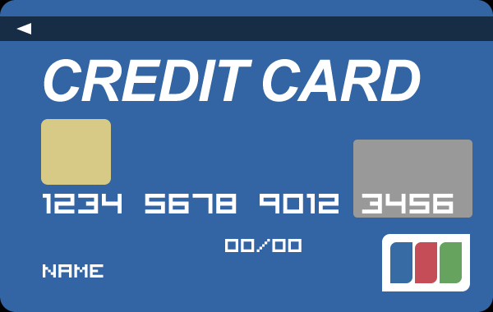
２. 「使う」
2-3. | キャッシュとキャッシュレス
（1） | キャッシュ
 | 物理的な現金（紙幣・硬貨）
（2） | キャッシュレス
 | 現金の授受をせず、支払や受取をデジタル化された価値の移転で行うこと
現金
電子マネー
デビットカード
クレジットカード
QRコード
30
（出所）キャッシュレス推進協議会「キャッシュレス・ロードマップ2019」（2019年4月）より金融庁作成
Notes:
次にお金の支払手段についてみていきます。「キャッシュ」と「キャッシュレス」を説明する前に、まず「お金」について考えてみましょう。現在のお金は、お金そのものに価値があるわけではありません。昔のお金は、金や銀でできていたり、金や銀と交換できる紙幣でした。しかし、現在のお金、たとえば「1万円札」は金や銀とは交換できず、物質的には紙です。それでも「1万円札」が「1万円」として通用するのは、人々の“信頼”があるからです。
そして、お金には、次の３つの機能があります。
１つ目は、支払・交換手段です。お金はモノやサービスの購入の支払にあて、これらと交換できる機能です。
２つ目は、価値尺度です。お金はモノやサービスの価値を判断する尺度、いわば物差しになる機能です。
３つ目は、価値保存、つまり貯蔵です。お金は価値を貯め、保存しておくことができる機能です。
それでは、「キャッシュ」とは何でしょう？ 「キャッシュ」とは物理的な現金（紙幣・硬貨）のことです。
一方で、最近話題になっている、「キャッシュレス」とは、現金の授受をせず、支払や受取をデジタル化された価値の移転で行うことです。具体的には、「電子マネー」や「デビットカード」「クレジットカード」などを使用することで、直接、現金の授受をしないで、支払いや受取りを行うことを言います。最近はスマホでQRコードを表示して、決済というのも出てきました。

Slide 32
２. 「使う」
2-4. | キャッシュレス決済のメリット・注意点
キャッシュレス決済には、
どのようなメリット・注意点があるでしょうか？
？
メリット
現金をたくさん持ち歩かなくてよい
ATMに立ち寄る回数が減る
お金のやり取りが簡単
何にいくら使ったか、アプリで確認できる など
注意点
使った実感が湧きにくいので、使いすぎてしまいやすい
店舗によって利用できないこともある
停電時などに使えない
不正送金など犯罪への不安 など
31
Notes:
では、キャッシュレス決済には、どのようなメリットや利用するときの注意点があるのでしょうか。
キャッシュレス決済のメリットとしては、例えば、
現金をたくさん持ち歩かなくてよい、ATMに立ち寄る回数が減る、お金のやり取りが簡単、何にいくら使ったかアプリで確認できる、ことなどがあげられます。
一方、注意点としては、お金が見えにくいので、使いすぎてしまいやすい、店舗によって利用できないこともある、停電時などに使えない、不正送金など犯罪への不安 などが挙げられます。
キャッシュレス決済のメリットと注意点を理解し、自分にあった使い方を考えましょう。

Slide 33
２. 「使う」
まとめ（2章のポイント）
（1） | 「必要なもの（ニーズ）」と「欲しいもの（ウォンツ）」に分けて、お金を賢く使いましょう。
（2） | 家計管理では、収支を黒字にすることが基本です。先に収入から一定額を貯蓄に回し、支出をやりくりするとお金が貯まりやすくなります。
（3） | キャッシュレス決済のメリット・注意点を知り、自分に合った使い方を考えましょう。
32

Slide 34
3
「備える」 ～ 社会保険と民間保険
33
Notes:
第3章は、「備える」をテーマに、社会保険と民間保険についてお話します。

Slide 35


3. 「備える」 ～社会保険と民間保険
クイズ
実際にある保険はどれ？
ペットの病気やケガの治療費を補償する保険
旅行先が雨だったら旅行代金が戻ってくる保険
ライブに行けなくなってしまった時にチケット代が戻ってくる保険
？
34
Notes:
①ペット保険②お天気保険③チケット保険。どれも存在するので、どれも正解

Slide 36
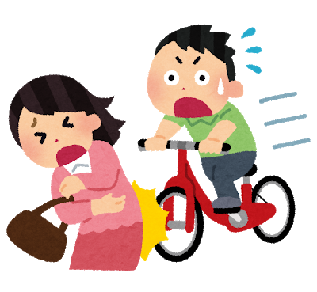
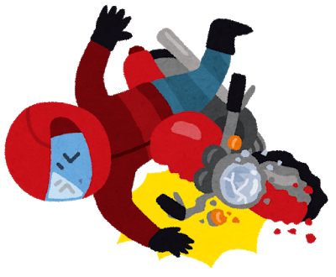
3. 「備える」 ～社会保険と民間保険
3-1. | 様々なリスク
人生には、病気やケガ、火災や事故など、様々なリスクがあります。例えば、
バイクで転倒してケガをした
自転車で他人にぶつかってケガをさせてしまった
様々なリスクに対し、どうやって備えるとよいでしょうか？
？
35
Notes:
人生には、病気やケガ、火災や事故など様々なリスクがあります。
例えば、バイクに乗っているときに転倒してケガをした、あるいは、自転車で他人にぶつかってケガをさせてしまうこともあるかもしれません。
そうした場合、ケガの治療費や、バイクの修理代などにお金が必要になりますが、このような様々なリスクに対して、どうやって備えるとよいでしょうか？【考える時間】

Slide 37
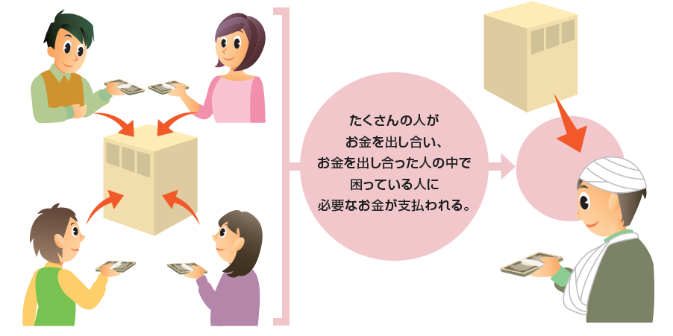
3. 「備える」 ～社会保険と民間保険
3-2. | 保険の仕組み
様々なリスクに備え、みんなで少しずつお金を出し合って、必要なお金が支払われるという仕組みが 「保険」です。
（出所）金融庁「基礎から学べる金融ガイド」
36
Notes:
様々なリスクに備え、みんなで少しずつお金を出し合って、必要なお金が支払われるという仕組みとして「保険」があります。

Slide 38
3. 「備える」 ～社会保険と民間保険
3-3. | 社会保険と民間保険
（1） | 日本には、社会基盤として社会保険制度*があります。
（2） | ご自身のライフプランにあわせて、社会保険と資産形成や民間保険（生命保険、損害保険）の利用を組み合わせるとよいでしょう。
＊年金保険、医療保険、介護保険、雇用保険、労災保険の制度
生命保険・・・人の生死や病気・ケガを保障する保険
損害保険・・・物が壊れたときの損害などを補償する保険
37
Notes:
保険には、公的な保険である「社会保険」と「民間保険」があります。
社会保険として、年金保険、医療保険、介護保険、雇用保険、労災保険などがあります。これらは政府によって加入が義務づけられるなどの措置がとられていて、保険料や税金によって運営されています。 このため、まず社会保険制度を利用します。
もう一つが民間保険ですが、これには、「生命保険」のような、「人」に対する保険と、「損害保険」のような「モノ」に対してかける保険の２つがあります。
民間保険の利用を検討する際には、社会保険制度の内容を踏まえる必要があります。
まずは社会保険によってカバーされる内容、範囲、金額を理解したうえで、自分のライフプランに応じて、資産形成を行ったり、民間保険を利用するかどうかを検討しましょう。

Slide 39
3. 「備える」 ～社会保険と民間保険
まとめ（3章のポイント）
（1） | 様々なリスクに備え、みんなで少しずつお金を出し合って、必要なお金が支払われる仕組みが「保険」です。
（2） | 日本には社会基盤としての社会保険制度があります。
（3） | 民間保険には、生命保険（人に対する保険）と損害保険（モノに対する保険）があります。
（4） | ライフプランに合わせて、社会保険、資産形成、民間保険の利用を組み合わせましょう。
38

Slide 40
4
「貯める・増やす」 ～ 資産形成
39
Notes:
【狙い】ちょっと用語の難しい資産形成（投資）について学ぶ。リターンを獲得するにはリスクを取る必要があることを知る。長期で投資を行うと、複利でリターンが大きくなることを知る。
第4章は、「貯める・ふやす」～資産形成をテーマに、それぞれの金融商品の特徴について見ていきます。

Slide 41
4. 「貯める・増やす」 ～資産形成
クイズ
確実に儲かるという投資を紹介され、リスクがないなら安全だと思って始めた。〇か×か。
？
40
Notes:
答えは×です。確実に儲かるは詐欺です。リターンを得るためにはリスクを取らなくてはなりません。

Slide 42
4. 「貯める・増やす」 ～資産形成
4-1. | どうして資産形成が必要なのか？
まずは家計管理をしっかり行い、貯蓄しましょう
ただ、超低金利のもとでは、預貯金ではお金は増えません
物価上昇（インフレ）すると、貯蓄の価値が目減りする可能性があります
ライフプランの選択肢が多様化し、一人一人が自由に生きる時代です
目的別に金融商品を活用しながら、皆さん一人一人が自分に合った資産形成を行い、将来に向けて準備していきましょう。
語学やPCスキルを学ぶ、資格を取得するなど自己投資を行い、稼ぐ力を高めることも大切です。
41
Notes:
まずは、収入と支出を管理し、毎月貯蓄できるようになりましょう。
預金金利は30年前は9%という時期がありましたが、今は0.001%です。預金で貯蓄が増えなくなりました。
例えば、りんごが1個100円で貯蓄が1万円あると、りんご100個買えます。りんごの価格が上がり1個200円になると、1万円でりんごは50個しか買えなくなります。これが物価上昇（インフレとも言います）により、貯蓄の価値が目減りするという意味です。
生活費や使う予定がある資金を預貯金に入れておき、当面使う予定がない資金で株式、債券、投資信託などの金融商品を購入するなど、目的にあった金融商品を活用しましょう。
就職して１つの会社で定年まで働くだけでなく、転職したり起業したり選択肢が広がりました。また、自分の人生で重要だと思うことや、達成したいことも人それぞれです。
また、語学やPCスキルを学ぶ、資格を取得するなど自己投資を行うことで、稼ぐ力を高めること大切です。資産形成のみならず、自己投資も大切だということは覚えておきましょう。

Slide 43
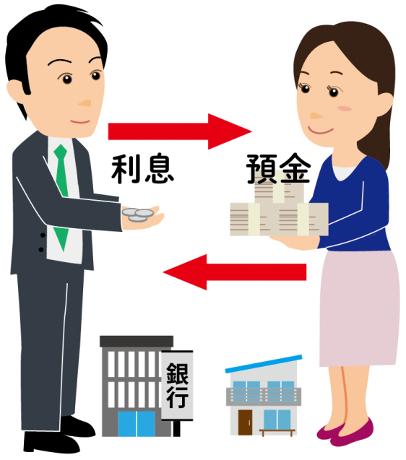
4. 「貯める・増やす」 ～資産形成
4-2. | 利子と金利
（1） | 利子（利息）
（2）
借りたり貸したりしたお金に、一定の割合で支払われる対価（金額）
金利（利率）
貸し付けたり借りたりした資金に対する対価の利率（％）
例）金利0.02%で100万円を銀行に預ける
200円が
利子
1年後
100万円
100万200円
お金を預ける時は、金利が高い・低いどちらが良いですか？
お金を借りる時は、金利が高い・低いどちらが良いですか？
42
Notes:
ではまず最初に資産形成の一番基本､お金を預けて貯める､つまり預金について考えてみましょう｡
お金を預けると、利子（利息）を得ることができます。一方、お金を借りると、利子（利息）を払わなければなりません。利子（利息） とは、借りたり貸したりしたお金に、一定の割合で支払われる対価のことで、金額で表示されます。1万円に対して100円みたいな感じですね。
一方、金利（利率）とは、利子を利率％にしたものです。1万円の１％みたいな感じですね。
お金を預ける時は、なるべく金利が高い方が増えるのでいいですよね。一方で、お金を借りる時は、なるべく金利が低い方が払う金利（手数料）が減るのでいいですよね。

Slide 44
4. 「貯める・増やす」 ～資産形成
4-3. | 単利と複利
最初の元本のみに利子がつくことを「単利」と呼びます
元本のみならず、利子も運用すれば、その利子にも利子がつく ことを 「複利」 と言います
（万円）
100万円を利率5％で40年運用する場合
704万円
複利の効果
300万円
（時間）
複利の効果は、金利が高いほど、期間が長いほど、大きくなります。
43
Notes:
元本だけでなく、受け取った利子も預けると、利子に利子がつきます。このことを「複利」と言います。
グラフの例は100万円を40年預けて、5%の利子がついた場合です。
100万円が「単利」では40年後300万円に増えました。「複利」では704万円に増えました。複利は曲線的に増えていきます。
「複利」の効果は金利が高ければ高いほど、期間が長ければ長いほど、大きくなります。
預金などお金を預ける場合は、金利が高い方が良いですね。一方、お金を借りる場合は、複利によって支払額が増えてしまうので、金利は低い方がいいですね。
計算方法：単利（100＋100x0.05ｘ40） 複利：（$100x{1.05}^{40}）$

Slide 45
4. 「貯める・増やす」 ～資産形成
4-4. | 金利の推移
現在の金利は、ほぼゼロ
金庫に安全に保管してもらう
銀行に預ける ＝
(%)
(年)
（出所）日本銀行
（注）1995年6月までは公定歩合（基準貸付利率）、それ以降は無担保コールO/N物レートの月中平均金利
44
Notes:
こちらは日本の過去50年くらいの預金金利の推移です。1970年代には9%をつける時もありましたが、皆さんが産まれた2000年以降はずっとゼロになっています。なので、預金においていて、増えるということはあまり期待できなくなりました。
（クリック）銀行に預けるという事は、現在だと安全に保管するという事になりますね。

Slide 46
4. 「貯める・増やす」 ～資産形成
4-5. | 金融商品の3つの基準
収益性
どのくらい利益が期待できるか
３つの基準すべてを完全に満たす金融商品はない
安全性
流動性
元本が減らないかどうか
お金を引き出しやすいかどうか
元本とは、金融商品の購入・投資に充てた資金の額。いわゆる元手です。
45
Notes:
資産形成を行うということは、目的に応じて金融商品を選ぶということです。
金融商品を選ぶときのポイントとしては、安全性、収益性、流動性の３つの観点があります。
安全性とは、お金が減らないかどうか、収益性とは、どれくらい利益が期待できるか、流動性とは、必要なときにお金を引き出しやすいかどうかです。
安全性や流動性が高いものは、収益性が低くなり、一方、収益性が高いものは安全性や流動性が低くなりますので、３つの基準すべてを満たす金融商品はありません。
金融商品には、それぞれ特徴があり、金融商品を選ぶときは、これらの基準に照らしながら、目的に応じて使い分けたり、組み合わせることが大切です。

Slide 47
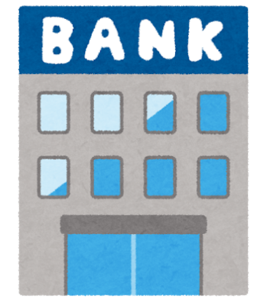
4. 「貯める・増やす」 ～資産形成
4-6. | 主な金融商品の特徴①
預金
貯金
・銀行等にお金を預けること
・給与の受け取り、公共料金の引き落としなどでも利用
・お金の引き出しが簡単（銀行やコンビニのATMなど）
・元本保証あり（各金融機関で元本1,000万円までと
その利息）
元本保証とは、金融商品の購入・投資に充てた資金が減ることはないということ。
⇒ 預金・貯金は、一般的に、収益性は低い（△）が、安全性・流動性は最も高い（◎）。
46
Notes:
資産の持ち方として、金融商品ごとの特徴を見てみましょう。
まずは、「預金・貯金」。多くの人が日常生活で利用している金融商品です。銀行に預けるものを「預金」、郵便局に預けるものを「貯金」といいます。
たとえば給与は、預金・貯金口座への振込で受け取るのが一般的です。預金口座から現金をおろしたり、また現金を口座に入れたり、頻繁に使用されます。 また、私たちは預金を「決済」に利用しています。例えば、電気・ガス・水道などの公共料金、電話代、クレジットカードでの買い物代金などの自動引き落としです。預金・貯金は、多くの人の日常生活に利用され、「決済」にも利用されることから、手厚く保護されています。
預金の特徴は、一般に「安全性」が高く、元本が確保され、「流動性」も高い、すなわち、現金に換えやすい点です。一方、「収益性」は低くなります。

Slide 48


4. 「貯める・増やす」 ～資産形成
4-7. | 主な金融商品の特徴②
債券
・国や会社にお金を貸すこと
・定期的に利子が支払われ、満期がくれば 額面金額を受け取ることができる
・国が発行するものを「国債」
会社が発行するものを「社債」という
・発行した会社等が倒産すると、返済されない可能性がある
（元本は保証されていない）
⇒ 債券の安全性は、国債は高く（◎）、社債は発行企業次第。一般的に、流動性は低く（△）、収益性は、預金より高く、株式より低い（○） 。
47
Notes:
「債券」とは、国や会社がお金を借りるために発行するものをいいます。企業や国は、お金を借りる代わりに定期的に利子を支払い、満期がくれば借りたお金（元本）を返すことを約束します。
債券のうち、企業が発行するものは「社債」、国が発行するものは「国債」と呼ばれます。
発行した会社等が倒産すると、返済されない可能性があります。
債券の「安全性」は、国債は国の信用力により高く、社債は発行した会社次第です。「収益性」は、一般に預金よりも高いですが、満期前に売る場合には元本割れになる可能性もあり得ます。

Slide 49
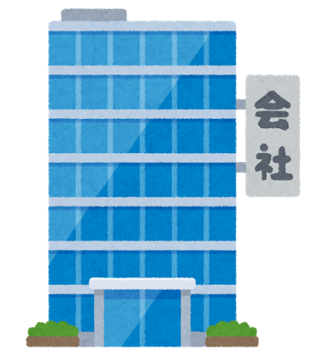

4. 「貯める・増やす」 ～資産形成
4-８. | 主な金融商品の特徴②
株式
・購入者（株主）は会社の一部を所有することになり、 会社はお金を返す必要はない
・会社が上げた利益に応じて配当などを受け取ることができる
・会社の業績や、国内・海外の景気などによって、株式の価値（株価）も変動する
（元本は保証されていない）
⇒ 株式は、安全性は低い（△）が、高い収益性（◎）が期待できる。
流動性は高い（〇）。
48
Notes:
「投資」の一つの例が、株式を購入することです。
株式会社は、「株式」を発行して一般の人などからお金を集め、そのお金で事業を始めたり、事業を拡大します。
株式を持っている人を株主といい、株主は法的には株式会社の所有者です。このため、株式を買うことは、その会社の「持ち分」を買っていることになります。株主はお金を貸している訳ではないので、会社にとっては返済義務のない「資本」になります。
株式は、発行企業の業績、特に利益が伸びれば配当金の増加や株価の上昇が期待できます。一方、赤字が続けば株価は下落し、経営が破綻すれば株式の価値、すなわち株価はゼロになることもあり得ます。
このように、株式は、「安全性」は低いですが、高い「収益性」が期待できる金融商品なのです。

Slide 50
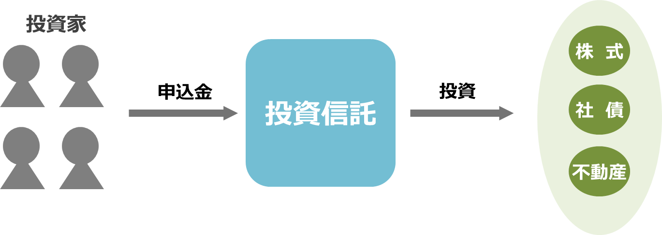

4. 「貯める・増やす」 ～資産形成
4-９. | 主な金融商品の特徴③
・多くの人から集めたお金を、１つにまとめて大きな資金にし、株式や債券などに投資する仕組み
・ファンドともいう
・株価の変動などによって、価格が日々変動する （元本は保証されていない）
・少ない金額から購入できたり、分散投資もしやすい
投資 信託
⇒ 投資信託の収益性、安全性は、投資対象次第。流動性は高い（〇）。
49
Notes:
「投資信託」は、多くの人のお金を専門家がまとめて運用し、成果を分配するものです。投資信託は、 さまざまな内容のものがあります。たとえば運用対象が債券中心、株式中心、不動産中心、海外資産中心などです。多くの銘柄、数種類の金融商品などに「分散投資」する投資信託もあります。
このため、投資信託の収益性、安全性、流動性は、内容次第です。運用している対象をよく確認し、特徴を把握する必要があります。元本は保証されていません。 投資信託には、運用を専門家に任せることができる、豊富な商品群から選択できる、少ない金額から買うことができ、分散投資もしやすいなどの特徴があります。

Slide 51
4. 「貯める・増やす」 ～資産形成
4-10. | 主な金融商品の特徴まとめ
 | 安全性 | 収益性 | 流動性
預金・貯金 | ◎ | △ | ◎
株式 | △ | ◎ | 〇
債券 | 〇 | 〇 | △
投資信託 | △～〇 | 〇～◎ | 〇
⇒ ３つとも◎の金融商品はありません。目的に応じて使い分けましょう。
50
Notes:
安全性・収益性・流動性の３つとも◎の金融商品はありません。
流動性：預金・貯金は24時間引き出せるので◎、株式・投資信託は売却後4～5営業日かかりますので〇としています。債券は途中で売却することもできますが、満期保有が原則なので△としています。預金・貯金はATM利用手数料、株式・債券・投資信託は売買手数料等を確認しましょう。
投資信託の安全性や収益性は投資対象次第ですので、幅を持たせています。
生活費や使う予定がある資金は、預金・貯金に入れましょう。
当面使う予定がなく増やすことを考える場合は、株式、債券、投資信託といった金融商品を購入することを検討しましょう。

Slide 52
4. 「貯める・増やす」 ～資産形成
4-11. | リスクとは？
お金を運用した結果、得られる利益や損失のことを「リターン」といいます。
このようなリターンの不確実性の大きさ、振れ幅の大きさのことを「リスク」といいます。
リターン
の振れ幅
【株式】
【預金】
リスク大
リスク小
金融商品は自分の意思で選ぶため、
利益・損失は自己責任です。（自己責任原則）
51
Notes:
「リスク」とは英語で危険と訳されますが、金融商品の「リスク」とは、リターンがプラスになるマイナスになる両方の不確実性のことを言うので、必ずしもネガティブなことではありません。
一つ注意したいのは、自分の意思に基づいて金融商品を買うため、その結果に対しても自分で責任を負う必要があります。自己責任原則と言います。もし損失が出たとしても、それは詐欺ではありません。

Slide 53
4. 「貯める・増やす」 ～資産形成
4-12. | リスク・リターンの関係
（注）あくまでもイメージです。厳密な表現ではありませんので、ご注意ください。
会社を
所有する
【リターン】
高 リターン 低
リターン ＝お金を運用した結果としての利益や損失
株式
国や会社にお金を貸す
投資信託
債券
預金
貯金
株式や債券に投資する
リスク ＝リターン(利益や損失)の不確実性(振れ幅)
【リスク】
低 リスク 高
52
Notes:
ここでは投資でよく出てくるキーワード、リスクとリターンについてお話します。
リターンとは自分が投資した元本が何％の収益を上げるかということです。そのまま皆さんのイメージ通りだと思います。一方で､リスクというのはそれが事前に確定できずに振れ幅を持つということ｡例えば1年間でー10％から+10％まで振れる可能性があるということ、その振れ幅をリスクと言います。リスク一般的に危険という意味がありますがが、金融では必ずしもマイナスの意味を持つわけではありません。
（クリック）まず最初に預金は金利がほとんどつかない分、元本が保証されている。リターンがゼロ、リスクもほぼゼロということですね。
（クリック）債券とは国や会社にお金を貸す見合いで、金利を定期的に受け取り、最後に元本が返ってくる金融商品です。債券は5年後とかの期限が来ると元本が返済されます。ただ、途中で売却する場合の価格は、金融市場で左右されるので、預貯金よりも少しリスクが高めとなります。リターンも少し上乗せされるので、低リスク低リターンとなります。
（クリック）株式は、企業の業績が伸びることによって配当がもらえ、企業価値が増加すれば、株価が上がります。一方で、業績が悪化すると配当が減ったり、株価が下がり、元本割れすることもあります。業績の変動が大きいので、リスクも大きくなります。リターンもその分高くなるので、ハイリスクハイリターンになります。
（クリック）投資信託は運用会社などの専門家が多くの個人から少額の資金を預かって、まとめて運用する仕組みです。株式で運用するものや債券で運用するもの、株式と債券を組み合わせて運用するものもあります。リスクリターンは投資対象により異なります。投資信託を選ぶ際は、投資対象を確認してください。

Slide 54






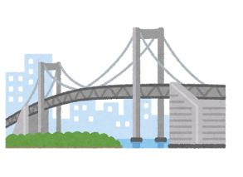
4. 「貯める・増やす」 ～資産形成
4-13. | 預金と投資
預金や投資したお金は
経済活動に使われる
銀行など
預金
貸出
利子
利子
配当・利子など
企業
証券会社など
設備投資
商品・サービスの提供
株主への配当
従業員への給与
株式・債券
投資
政府
家庭
国債
利子
公共サービス
私たちの生活が
より豊かで便利に
53
Notes:
貯める・増やす、ここでは預金と投資について考えてみましょう。資産形成は少し難しいので、この投資の仕組みだけ理解してください。
（クリック）皆さん家庭から銀行に預金をして、銀行が企業や政府に貸し出しをするというやり方もありますが、先ほど見た通り、金利はほとんどつきません。
（クリック）一方で、証券会社などを通じて、債券や株式、国債を購入することで、企業や政府に皆さんの資金が渡ります。株式の場合は企業のオーナーになるということになります。
（クリック）その資金は企業であれば、設備投資や商品サービスの提供、株主への配当や従業員への給与支払いに使われます。企業の経済活動を通じて利益が生まれ、投資家である家庭に配当金が支払われたり、株価が上がって資産価値が増えたりします。債券は企業にお金を貸すことになり、同じように企業の経済活動に使われますが、債券を持つ投資家には定期的に金利が払われ、最後には元本が返済されます。
（クリック）一方で、国債は政府にお金を貸すという債券と同じ仕組みです。政府の場合は、その資金を公共サービスに使い、投資家は定期的に利子を受けとり、最後には元本が返済されます。
（クリック）経済活動にお金を出すことで、経済がより豊かになります。
（クリック）同時に、家庭の資産も増えるというのが投資の仕組みです。

Slide 55






4. 「貯める・増やす」 ～資産形成
4-14. | 投資を通じて社会課題の解決に貢献
SDGsとは
「持続可能な世界を実現する」ことを目指して、国連サミットで採択された国際目標。貧困や飢餓、保健、教育、ジェンダー、環境、生産、雇用など、幅広く17のゴール・169のターゲットから構成される。
環境
保全
貧困対策
クリーン エネルギー
商品の購入
投資
私たち
SDGsに取り組む企業
⇒ 消費（商品の購入）や投資（債券・株式の購入）等による資金提供 を通じて、社会をより良くすることに貢献できる
54
Notes:
社会課題を解決する投資という考え方があります。
（クリック）みなさんもSDGｓについてはよく知っていると思います。持続的な世界を実現するための国際目標で、17のゴール、169のターゲットで構成されているものです。このSDGｓに投資でも貢献するやり方があります。
（クリック）このSDGｓの目標達成に努力をしている企業の債券や株式に投資をすることによって、リターンを得ると同時に、社会課題解決に資金を使ってもらうということができます。（クリック）環境保全、貧困対策、クリーンエネルギーに対してビジネスを行っている企業に投資をするということですね。
（クリック）自分がボランティアでSDGｓの課題解決に時間を使うことも良いことですが、お金でSDGs達成を支援することもできるというのを覚えておいてもらえたらと思います。

Slide 56
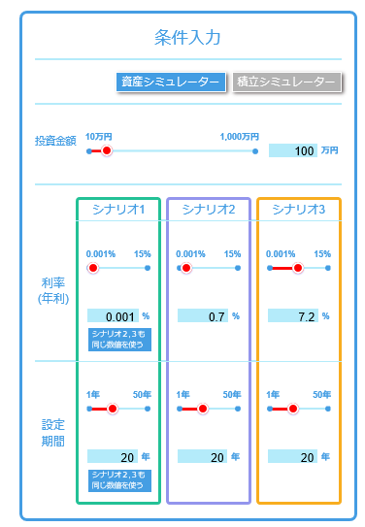
4. 「貯める・増やす」 ～資産形成
（体験）資産形成シミュレーターを使ってみよう！（１）
資産：積立：資産シミュレーターを選択
投資金額：100万円になっていますが、変更できます
利率：シナリオ１~３まで1年でどのくらい増えるか利率を入れます。シナリオ１は預金金利、シナリオ２は国内債券の平均利回り、シナリオ３は海外株式の平均利回りです
設定期間：長期投資の目標である20年にセットしています
55
Notes:
資産形成シミュレーターを使ってみましょう。
上の段で、資産シミュレーターが青くハイライトされているのを確認します。
投資金額は最初は100万円になっています。
それがどのように増えていくか、シナリオ１から３まで利率が入っています。シナリオ１の0.001%とは預金金利。シナリオ２の0.7%は国内債券の平均利回り。シナリオ3の7.2%は海外株式の平均利回りです。
設定期間は20年にセットされています。

Slide 57
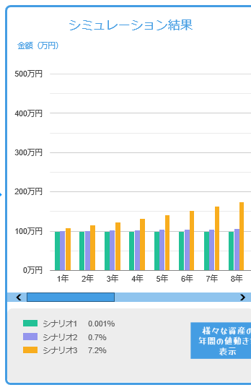
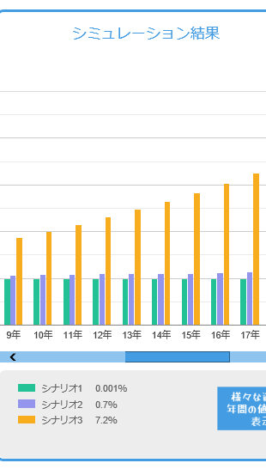
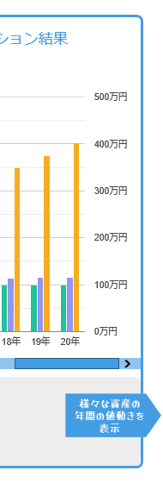
4. 「貯める・増やす」 ～資産形成
（体験）資産形成シミュレーターを使ってみよう！（２）
20年後：
シナリオ１：100.02万円
シナリオ２：114.97万円
シナリオ３：401.69万円
（投資は、元本割れリスクもあります）
56
Notes:
シミュレーション結果を見てみましょう。スマホで見ている方は、画面を横にしてみてください。また、グラフは右にスクロールできるようになっています。
100万円を投資して20年後はどうなるのか。シナリオ1は預金でしたね。20年後もあまり増えずに100.02万円でした。シナリオ２は国内債券、少し増えて114.97万円でした。シナリオ３は海外株式、4倍になり401.69万円でした。
もちろん、将来この結果通りになる訳ではないのですが、ハイリスクハイリターンの株式は元本割れするリスクはありますが、大きなリターンを生む可能性もあるということを覚えておいてください。
また、利率が大きくなると複利の効果も大きくなります。シナリオ３の増え方が直線でなく、カーブを描いているのが複利の効果です。

Slide 58
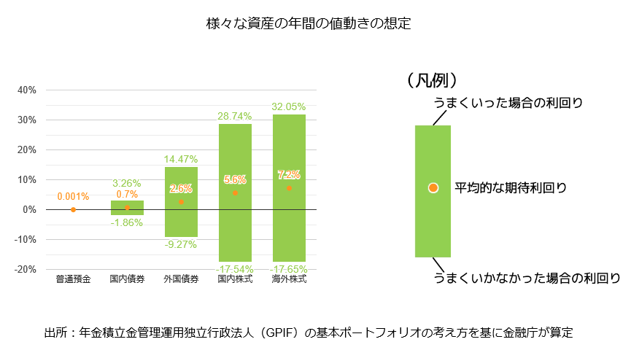
4. 「貯める・増やす」 ～資産形成
（体験）資産形成シミュレーターを使ってみよう！（３）
57
Notes:
一つ前のスライドでは海外株式が20年後大きく増えていましたが、リスクがない訳ではなりません。
海外株式の平均利回りは7.2％ですが、うまくいった場合は+32％、うまくいかなった場合は▲18％とばらつきがあります。
必ず増える訳ではない点には注意が必要です。

Slide 59
4. 「貯める・増やす」 ～資産形成
まとめ（4章のポイント）
（1） | 目的別に金融商品を活用しながら、自分に合った資産形成を行い、将来に向けて準備しましょう。
（2） | お金を預けると利子をもらえ、お金を借りると利子を払わなくてはいけません。利子は金額、利率は％で示されます。
（3） | 元本のみに利子がつくことを「単利」、利子も運用すれば利子にも利子がつくことを「複利」といいます。
（4） | 金融商品の３つの基準「収益性」「安全性」「流動性」を全て満たす商品はありません。目的に応じて使い分けましょう。
（5） | 「預貯金」「債券」「株式」「投資信託」の特徴を知りましょう。
（6） | 投資とは自分の資金を経済活動に提供することで、利益の一部を受け取ることです。経済活動により、私たちの生活がより豊かで便利になります。
58

Slide 60
応用編
4
「貯める・増やす」 ～ 資産形成
59
Notes:
参考編として、資産形成をより詳しく見ていきます。

Slide 61
4. 「貯める・増やす」 ～資産形成
4-1. | どうして資産形成が必要なのか？
まずは家計管理をしっかり行い、貯蓄しましょう
ただ、超低金利のもとでは、預貯金ではお金は増えません
物価上昇（インフレ）すると、貯蓄の価値が目減りする可能性があります
ライフプランの選択肢が多様化し、一人一人が自由に生きる時代です
目的別に金融商品を活用しながら、皆さん一人一人が自分に合った資産形成を行い、将来に向けて準備していきましょう。
語学やPCスキルを学ぶ、資格を取得するなど自己投資を行い、稼ぐ力を高めることも大切です。
60
Notes:
まずは、収入と支出を管理し、毎月貯蓄できるようになりましょう。
預金金利は30年前は9%という時期がありましたが、今は0.001%です。預金で貯蓄が増えなくなりました。
例えば、りんごが1個100円で貯蓄が1万円あると、りんご100個買えます。りんごの価格が上がり1個200円になると、1万円でりんごは50個しか買えなくなります。これが物価上昇（インフレとも言います）により、貯蓄の価値が目減りするという意味です。
生活費や使う予定がある資金を預貯金に入れておき、当面使う予定がない資金で株式、債券、投資信託などの金融商品を購入するなど、目的にあった金融商品を活用しましょう。
就職して１つの会社で定年まで働くだけでなく、転職したり起業したり選択肢が広がりました。また、自分の人生で重要だと思うことや、達成したいことも人それぞれです。
また、語学やPCスキルを学ぶ、資格を取得するなど自己投資を行うことで、稼ぐ力を高めること大切です。資産形成のみならず、自己投資も大切だということは覚えておきましょう。

Slide 62
4. 「貯める・増やす」 ～資産形成
4-2. | 利子と金利
（1） | 利子（利息）
（2）
借りたり貸したりしたお金に、一定の割合で支払われる対価（金額）
金利（利率）
貸し付けたり借りたりした資金に対する対価の利率（％）
例）金利0.02%で100万円を銀行に預ける
200円が
利子
1年後
100万円
100万200円
お金を預ける時は、金利が高い・低いどちらが良いですか？
お金を借りる時は、金利が高い・低いどちらが良いですか？
61
Notes:
ではまず最初に資産形成の一番基本､お金を預けて貯める､つまり預金について考えてみましょう｡
お金を預けると、利子（利息）を得ることができます。一方、お金を借りると、利子（利息）を払わなければなりません。利子（利息） とは、借りたり貸したりしたお金に、一定の割合で支払われる対価のことで、金額で表示されます。1万円に対して100円みたいな感じですね。
一方、金利（利率）とは、利子を利率％にしたものです。1万円の１％みたいな感じですね。
お金を預ける時は、なるべく金利が高い方が増えるのでいいですよね。一方で、お金を借りる時は、なるべく金利が低い方が払う金利（手数料）が減るのでいいですよね。

Slide 63
4. 「貯める・増やす」 ～資産形成
4-3. | 単利と複利
最初の元本のみに利子がつくことを「単利」と呼びます
元本のみならず、利子も運用すれば、その利子にも利子がつく ことを 「複利」 と言います
（万円）
100万円を利率5％で40年運用する場合
704万円
複利の効果
300万円
（時間）
複利の効果は、金利が高いほど、期間が長いほど、大きくなります。
62
Notes:
元本だけでなく、受け取った利子も預けると、利子に利子がつきます。このことを「複利」と言います。
グラフの例は100万円を40年預けて、5%の利子がついた場合です。
100万円が「単利」では40年後300万円に増えました。「複利」では704万円に増えました。複利は曲線的に増えていきます。
「複利」の効果は金利が高ければ高いほど、期間が長ければ長いほど、大きくなります。
預金などお金を預ける場合は、金利が高い方が良いですね。一方、お金を借りる場合は、複利によって支払額が増えてしまうので、金利は低い方がいいですね。
計算方法：単利（100＋100x0.05ｘ40） 複利：（$100x{1.05}^{40}）$

Slide 64
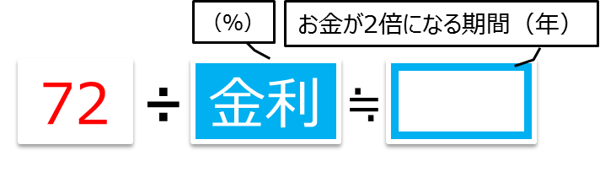
4. 「貯める・増やす」 ～資産形成
4-4. | 金利を実感してみよう（72の法則！）
72の法則 「元本が２倍になる金利と年数の関係」
（例）10,000円（元本）が20,000円になるのに必要な年数
世代イメージ 祖父母世代
預金金利：８％
親世代
預金金利：６％
今
預金金利：0.02％
10,000円(元本)が20,000円になるのに 必要な年数
約9.0年
約12年
約3,600年
72÷８
72÷６
72÷0.02
Notes:
ここで、金利が違うと、どれくらいの影響があるのかについて、確認してみたいと思います。
みなさん、72の法則というものを知ってますか？
これは、元本が2倍になる金利と年数の関係についての法則で、72わる金利で、お金が2倍になるのに何年かかるかが、大体分かるというものです。
とっても便利なので、是非、覚えておいてください。
（クリック）では、過去と、今のケースで預金に預けて倍になるには何年かかるか、考えてみましょう。
1970年頃の場合、金利が８％ですので、（クリック）72わる８で（クリック）約９年
1990年頃は、（クリック）72わる６で、（クリック）約12年
今は、（クリック）72わる0.02で、（クリック）約3,600年ということになります。
おうちの人に、どれくらいの金利だったか聞いてみるのも面白いかもしれませんね。

Slide 65
4. 「貯める・増やす」 ～資産形成
4-5. | 金利の推移
現在の金利は、ほぼゼロ
金庫に安全に保管してもらう
銀行に預ける ＝
(%)
(年)
（出所）日本銀行
（注）1995年6月までは公定歩合（基準貸付利率）、それ以降は無担保コールO/N物レートの月中平均金利
64
Notes:
こちらは日本の過去50年くらいの預金金利の推移です。1970年代には9%をつける時もありましたが、皆さんが産まれた2000年以降はずっとゼロになっています。なので、預金においていて、増えるということはあまり期待できなくなりました。
（クリック）銀行に預けるという事は、現在だと安全に保管するという事になりますね。

Slide 66
4. 「貯める・増やす」 ～資産形成
4-6. | 金融商品の3つの基準
収益性
どのくらい利益が期待できるか
３つの基準すべてを完全に満たす金融商品はない
安全性
流動性
元本が減らないかどうか
お金を引き出しやすいかどうか
元本とは、金融商品の購入・投資に充てた資金の額。いわゆる元手です。
65
Notes:
資産形成を行うということは、目的に応じて金融商品を選ぶということです。
金融商品を選ぶときのポイントとしては、安全性、収益性、流動性の３つの観点があります。
安全性とは、お金が減らないかどうか、収益性とは、どれくらい利益が期待できるか、流動性とは、必要なときにお金を引き出しやすいかどうかです。
安全性や流動性が高いものは、収益性が低くなり、一方、収益性が高いものは安全性や流動性が低くなりますので、３つの基準すべてを満たす金融商品はありません。
金融商品には、それぞれ特徴があり、金融商品を選ぶときは、これらの基準に照らしながら、目的に応じて使い分けたり、組み合わせることが大切です。

Slide 67
4. 「貯める・増やす」 ～資産形成
4-7. | 主な金融商品の特徴①
預金
貯金
・銀行等にお金を預けること
・給与の受け取り、公共料金の引き落としなどでも利用
・お金の引き出しが簡単（銀行やコンビニのATMなど）
・元本保証あり（各金融機関で元本1,000万円までと
その利息）
元本保証とは、金融商品の購入・投資に充てた資金が減ることはないということ。
⇒ 預金・貯金は、一般的に、収益性は低い（△）が、安全性・流動性は最も高い（◎）。
66
Notes:
資産の持ち方として、金融商品ごとの特徴を見てみましょう。
まずは、「預金・貯金」。多くの人が日常生活で利用している金融商品です。銀行に預けるものを「預金」、郵便局に預けるものを「貯金」といいます。
たとえば給与は、預金・貯金口座への振込で受け取るのが一般的です。預金口座から現金をおろしたり、また現金を口座に入れたり、頻繁に使用されます。 また、私たちは預金を「決済」に利用しています。例えば、電気・ガス・水道などの公共料金、電話代、クレジットカードでの買い物代金などの自動引き落としです。預金・貯金は、多くの人の日常生活に利用され、「決済」にも利用されることから、手厚く保護されています。
預金の特徴は、一般に「安全性」が高く、元本が確保され、「流動性」も高い、すなわち、現金に換えやすい点です。一方、「収益性」は低くなります。

Slide 68
4. 「貯める・増やす」 ～資産形成
4-8. | 主な金融商品の特徴②
債券
・国や会社にお金を貸すこと
・定期的に利子が支払われ、満期がくれば 額面金額を受け取ることができる
・国が発行するものを「国債」
会社が発行するものを「社債」という
・発行した会社等が倒産すると、返済されない可能性がある
（元本は保証されていない）
⇒ 債券の安全性は、国債は高く（◎）、社債は発行企業次第。一般的に、流動性は低く（△）、収益性は、預金より高く、株式より低い（○） 。
67
Notes:
「債券」とは、国や会社がお金を借りるために発行するものをいいます。企業や国は、お金を借りる代わりに定期的に利子を支払い、満期がくれば借りたお金（元本）を返すことを約束します。
債券のうち、企業が発行するものは「社債」、国が発行するものは「国債」と呼ばれます。
発行した会社等が倒産すると、返済されない可能性があります。
債券の「安全性」は、国債は国の信用力により高く、社債は発行した会社次第です。「収益性」は、一般に預金よりも高いですが、満期前に売る場合には元本割れになる可能性もあり得ます。

Slide 69
4. 「貯める・増やす」 ～資産形成
4-9. | 主な金融商品の特徴②
株式
・購入者（株主）は会社の一部を所有することになり、 会社はお金を返す必要はない
・会社が上げた利益に応じて配当などを受け取ることができる
・会社の業績や、国内・海外の景気などによって、株式の価値（株価）も変動する
（元本は保証されていない）
⇒ 株式は、安全性は低い（△）が、高い収益性（◎）が期待できる。
流動性は高い（〇）。
68
Notes:
「投資」の一つの例が、株式を購入することです。
株式会社は、「株式」を発行して一般の人などからお金を集め、そのお金で事業を始めたり、事業を拡大します。
株式を持っている人を株主といい、株主は法的には株式会社の所有者です。このため、株式を買うことは、その会社の「持ち分」を買っていることになります。株主はお金を貸している訳ではないので、会社にとっては返済義務のない「資本」になります。
株式は、発行企業の業績、特に利益が伸びれば配当金の増加や株価の上昇が期待できます。一方、赤字が続けば株価は下落し、経営が破綻すれば株式の価値、すなわち株価はゼロになることもあり得ます。
このように、株式は、「安全性」は低いですが、高い「収益性」が期待できる金融商品なのです。

Slide 70
4. 「貯める・増やす」 ～資産形成
4-10. | 主な金融商品の特徴③
・多くの人から集めたお金を、１つにまとめて大きな資金にし、株式などに投資する仕組み
・ファンドともいう
・株価の変動などによって、価格が日々変動する （元本は保証されていない）
・少ない金額から購入できたり、分散投資もしやすい
投資 信託
⇒ 投資信託の収益性、安全性は、投資対象次第。流動性は高い（〇）。
69
Notes:
「投資信託」は、多くの人のお金を専門家がまとめて運用し、成果を分配するものです。投資信託は、 さまざまな内容のものがあります。たとえば運用対象が債券中心、株式中心、不動産中心、海外資産中心などです。多くの銘柄、数種類の金融商品などに「分散投資」する投資信託もあります。
このため、投資信託の収益性、安全性、流動性は、内容次第です。運用している対象をよく確認し、特徴を把握する必要があります。元本は保証されていません。 投資信託には、運用を専門家に任せることができる、豊富な商品群から選択できる、少ない金額から買うことができ、分散投資もしやすいなどの特徴があります。

Slide 71
4. 「貯める・増やす」 ～資産形成
4-11. | 主な金融商品の特徴まとめ
 | 安全性 | 収益性 | 流動性
預金・貯金 | ◎ | △ | ◎
株式 | △ | ◎ | 〇
債券 | 〇 | 〇 | △
投資信託 | △～〇 | 〇～◎ | 〇
⇒ ３つとも◎の金融商品はありません。目的に応じて使い分けましょう。
70
Notes:
安全性・収益性・流動性の３つとも◎の金融商品はありません。
流動性：預金・貯金は24時間引き出せるので◎、株式・投資信託は売却後4～5営業日かかりますので〇としています。債券は途中で売却することもできますが、満期保有が原則なので△としています。預金・貯金はATM利用手数料、株式・債券・投資信託は売買手数料等を確認しましょう。
投資信託の安全性や収益性は投資対象次第ですので、幅を持たせています。
生活費や使う予定がある資金は、預金・貯金に入れましょう。
当面使う予定がなく増やすことを考える場合は、株式、債券、投資信託といった金融商品を購入することを検討しましょう。

Slide 72
4. 「貯める・増やす」 ～資産形成
4-12. | リスクとは？
お金を運用した結果、得られる利益や損失のことを「リターン」といいます。
このようなリターンの不確実性の大きさ、振れ幅の大きさのことを「リスク」といいます。
リターン
の振れ幅
【株式】
【預金】
リスク大
リスク小
金融商品は自分の意思で選ぶため、
利益・損失は自己責任です。（自己責任原則）
71
Notes:
「リスク」とは英語で危険と訳されますが、金融商品の「リスク」とは、リターンがプラスになるマイナスになる両方の不確実性のことを言うので、必ずしもネガティブなことではありません。
一つ注意したいのは、自分の意思に基づいて金融商品を買うため、その結果に対しても自分で責任を負う必要があります。自己責任原則と言います。もし損失が出たとしても、それは詐欺ではありません。

Slide 73
4. 「貯める・増やす」 ～資産形成
4-13. | リスク・リターンの関係
（注）あくまでもイメージです。厳密な表現ではありませんので、ご注意ください。
会社を
所有する
【リターン】
高 リターン 低
リターン ＝お金を運用した結果としての利益や損失
株式
国や会社にお金を貸す
投資信託
債券
預金
貯金
株式や債券に投資する
リスク ＝リターン(利益や損失)の不確実性(振れ幅)
【リスク】
低 リスク 高
72
Notes:
ここでは投資でよく出てくるキーワード、リスクとリターンについてお話します。
リターンとは自分が投資した元本が何％の収益を上げるかということです。そのまま皆さんのイメージ通りだと思います。一方で､リスクというのはそれが事前に確定できずに振れ幅を持つということ｡例えば1年間でー10％から+10％まで振れる可能性があるということ、その振れ幅をリスクと言います。リスク一般的に危険という意味がありますがが、金融では必ずしもマイナスの意味を持つわけではありません。
（クリック）まず最初に預金は金利がほとんどつかない分、元本が保証されている。リターンがゼロ、リスクもほぼゼロということですね。
（クリック）債券とは国や会社にお金を貸す見合いで、金利を定期的に受け取り、最後に元本が返ってくる金融商品です。債券は5年後とかの期限が来ると元本が返済されます。ただ、途中で売却する場合の価格は、金融市場で左右されるので、預貯金よりも少しリスクが高めとなります。リターンも少し上乗せされるので、低リスク低リターンとなります。
（クリック）株式は、企業の業績が伸びることによって配当がもらえ、企業価値が増加すれば、株価が上がります。一方で、業績が悪化すると配当が減ったり、株価が下がり、元本割れすることもあります。業績の変動が大きいので、リスクも大きくなります。リターンもその分高くなるので、ハイリスクハイリターンになります。
（クリック）投資信託は運用会社などの専門家が多くの個人から少額の資金を預かって、まとめて運用する仕組みです。株式で運用するものや債券で運用するもの、株式と債券を組み合わせて運用するものもあります。リスクリターンは投資対象により異なります。投資信託を選ぶ際は、投資対象を確認してください。

Slide 74
4. 「貯める・増やす」 ～資産形成
4-14. | 預金と投資
預金や投資したお金は
経済活動に使われる
銀行など
預金
貸出
利子
利子
配当・利子など
企業
証券会社など
設備投資
商品・サービスの提供
株主への配当
従業員への給与
株式・債券
投資
政府
家庭
国債
利子
公共サービス
私たちの生活が
より豊かで便利に
73
Notes:
貯める・増やす、ここでは預金と投資について考えてみましょう。資産形成は少し難しいので、この投資の仕組みだけ理解してください。
（クリック）皆さん家庭から銀行に預金をして、銀行が企業や政府に貸し出しをするというやり方もありますが、先ほど見た通り、金利はほとんどつきません。
（クリック）一方で、証券会社などを通じて、債券や株式、国債を購入することで、企業や政府に皆さんの資金が渡ります。株式の場合は企業のオーナーになるということになります。
（クリック）その資金は企業であれば、設備投資や商品サービスの提供、株主への配当や従業員への給与支払いに使われます。企業の経済活動を通じて利益が生まれ、投資家である家庭に配当金が支払われたり、株価が上がって資産価値が増えたりします。債券は企業にお金を貸すことになり、同じように企業の経済活動に使われますが、債券を持つ投資家には定期的に金利が払われ、最後には元本が返済されます。
（クリック）一方で、国債は政府にお金を貸すという債券と同じ仕組みです。政府の場合は、その資金を公共サービスに使い、投資家は定期的に利子を受けとり、最後には元本が返済されます。
（クリック）経済活動にお金を出すことで、経済がより豊かになります。
（クリック）同時に、家庭の資産も増えるというのが投資の仕組みです。

Slide 75
4. 「貯める・増やす」 ～資産形成
4-15. | 投資を通じて社会課題の解決に貢献
SDGsとは
「持続可能な世界を実現する」ことを目指して、国連サミットで採択された国際目標。貧困や飢餓、保健、教育、ジェンダー、環境、生産、雇用など、幅広く17のゴール・169のターゲットから構成される。
環境
保全
貧困対策
クリーン エネルギー
商品の購入
投資
私たち
SDGsに取り組む企業
⇒ 消費（商品の購入）や投資（債券・株式の購入）等による資金提供 を通じて、社会をより良くすることに貢献できる
74
Notes:
社会課題を解決する投資という考え方があります。
（クリック）みなさんもSDGｓについてはよく知っていると思います。持続的な世界を実現するための国際目標で、17のゴール、169のターゲットで構成されているものです。このSDGｓに投資でも貢献するやり方があります。
（クリック）このSDGｓの目標達成に努力をしている企業の債券や株式に投資をすることによって、リターンを得ると同時に、社会課題解決に資金を使ってもらうということができます。（クリック）環境保全、貧困対策、クリーンエネルギーに対してビジネスを行っている企業に投資をするということですね。
（クリック）自分がボランティアでSDGｓの課題解決に時間を使うことも良いことですが、お金でSDGs達成を支援することもできるというのを覚えておいてもらえたらと思います。

Slide 76
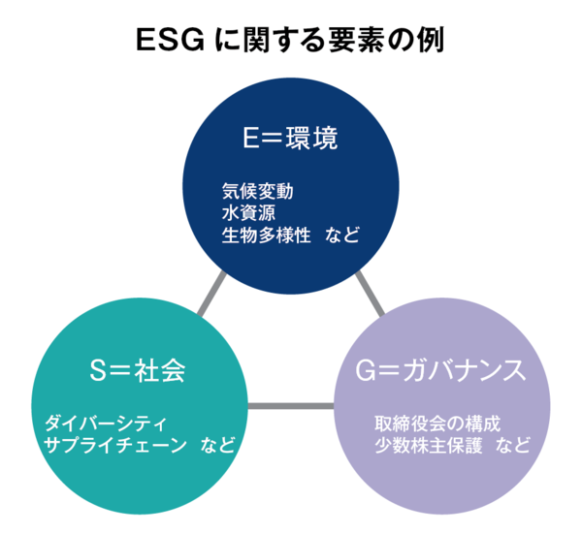
4. 「貯める・増やす」 ～資産形成
4-16. | ESG投資とは
ESGは、
環境（Environment）
社会（Social）
ガバナンス（Governance）
の英語の頭文字を合わせた言葉です。
投資するために企業の価値を測る材料として、これまではキャッシュフローや利益率などの定量的な財務情報が主に使われてきました。それに加え、非財務情報であるESG要素を考慮する投資を「ESG投資」といいます。
環境（Environment）
社会（Social）
ガバナンス（Governance）
「ESG投資」
（出所）年金積立積立金管理運用独立法人
75
Notes:
更にSDGｓをお金で支援するやり方を見ていきましょう。
SDGｓを達成する企業群に投資をするやり方を、投資の世界ではESG投資と言います。
ESGとは、環境Environment、社会Social、ガバナンスの頭文字を取った言葉です。
右の円にあるように、Eについては気候変動、水資源、生物多様性に対する取り組みです。企業が二酸化炭素ガスの排出を抑制する取り組みをしていたり、水資源の利用を減らしたり再利用する取り組みをしていたりということがあります。
Sについては、ダイバーシティやサプライチェーンなどですね。ダイバーシティとは、ジェンダー、国籍、人種など多様なバックグラウンドを持つ人材を活用する取り組みです。サプライチェーンとは、調達、製造、販売、消費などの一連の流れのことで、例えばコーヒーショップで使われるコーヒー豆を作る農場で労働者を大事にした体制を持っているところから仕入れるなどですね。
ガバナンスについては、企業の経営体制が株主や顧客、従業員のためになっているかということで、取締役会の構成を社外取締役を入れるとか女性取締役を入れるなどされているかを評価します。
今までの企業価値を図る利益などの情報に加えて、このESG要素を加味して企業を評価するやり方です。
ESGの評価が総合的に高い企業群を選択する総合的指数に投資をする手法や、カーボンエフィシェント指数、日本株女性活躍指数などテーマ指数に投資をする手法などがあります。
皆さんの中で興味がある方は、更に調べてみてください。

Slide 77
4. 「貯める・増やす」 ～資産形成
4-17. | リスクを軽減するためにできること
（1） | 低金利のもとでは、預金・貯金だけでは資産は増えません。
（2） | 確かに、株式や投資信託などの投資運用商品は元本割れの可能性がありますが、ちょっとした工夫で、元本割れの可能性を軽減することが期待できます。
（3） | キーワードは、「長期」「積立」「分散」投資。そして、「非課税制度」です。
（4） | 「長期」「積立」「分散」がリスクと向き合うにあたって、いかに重要かを見ていきます｡
76
Notes:
先ほど見てきた通り、預金だけでは資産は増えません。
株式や投資信託は元本割れのリスクはあります。ただ、元本割れの可能性を軽減するために工夫はできるんです。
そのキーワードが４つ、（クリック）長期・積立・分散投資を非課税制度で行う事です。
「長期」「積立」「分散」がリスクと向き合うにあたっていかに重要かを見ていきましょう。

Slide 78
4. 「貯める・増やす」 ～資産形成
4-18. | 長期投資
（1） | 投資を長期間続けると、分散投資（後述）や複利の効果等とあいまって、結果的に元本割れする可能性の低減が期待できます。
（2） | ただし、途中で売ったり 積立投資をやめてしまうと、こうした効果は弱くなります。
長期投資の運用成果＊
保有期間５年
保有期間20年
出現頻度
出現頻度
（3） | 例えば、投資信託の価格 (基準価額)は上がったり 下がったりしますが、こうした動きに過度に一喜一憂することなく、後述する 積立・分散投資を長期間にわたって続ける方が結果的にパフォーマンスが上がるのが過去の実績です。
元本割れ
積立・分散投資を長期間にわたって続ける
100万円が5年後に
74万円～176万円
100万円が20年後に
186万円～331万円
＊1989年以降、毎月同じ金額ずつ国内外の株式と債券に積立投資を行い、
5年間と20年間それぞれ保有した場合についての年間収益率と運用結果を計算したもの(金融庁作成）
77
Notes:
元本割れの可能性を軽減するために工夫の一つ目です。長期投資を行う事です。
（クリック）長期投資を行うと、利子に利子がつく複利の効果で増えていくことによって、結果的に元本割れする可能性が減ると考えられます。
（クリック）ただし、途中で売ってしまうとその効果は下がります。
（クリック）例えば、後ほど説明する積立、分散投資で長期投資を行った場合、過去のケースではこのようになりました。
（クリック）このグラフは、1989年以降、毎月同じ金額ずつ国内外の株式と債券に投資を行った場合について、投資期間を5年と20年間として、それぞれ計算したものです｡
5年という比較的短い投資サイクルだと、いつ始めたかによってリターンが大きくバラついているのがわかります｡10％を超えるリターンが得られた時期もあれば、赤い棒グラフで示した様にマイナス、つまり元本割れのケースもかなりの割合であります｡100万が5年後に74万円から176万円になりました。
（クリック）ところが20年という長い投資期間で計算すると、いつの時点から初めても、２～8％の間で安定的なリターンとなり、少なくとも、1989年以降のデータではマイナスとなったケースはありませんでした｡100万円が186万円から331万円になりました。
もちろん、今後も同じような傾向になるということは約束はできませんが、一定の示唆になると思います。
5年くらいだと景気が良い時、悪い時によって、結果が変わります。20年だと景気が良い時も悪い時も通り越して複利の効果で資産が増えていくので、結果的に元本割れの可能性が下がると考えられます。

Slide 79
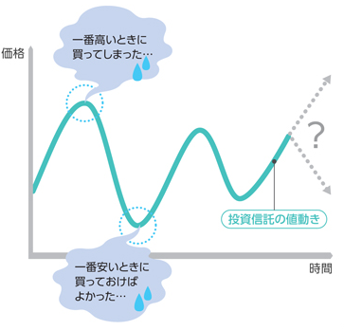
4. 「貯める・増やす」 ～資産形成
4-19. | 積立投資①
投資のイメージ
投資のタイミングを
とらえるのは難しい…
積立投資
「あらかじめ決まった金額」を
「続けて」投資すること
→安いときに買わなかったり、高いときにだけ買ってしまうことを防ぐ
78
Notes:
次に、投資のタイミングについてです。
（クリック）例えば日経平均などの市場の動きを示す指数の過去の動きをみると、安い時に買って高くなったら売っていれば､と思うかもしれません。ただ、残念ながら事前にそうしたﾀｲﾐﾝｸﾞが確実にﾋﾟﾝﾎﾟｲﾝﾄでわかることはありません｡
そのため、実際には、一番高いときに買ってしまったり、一番安い時に買わなくて後悔することがあります。
（クリック）投資のタイミングをとらえるのは難しいんですね。
（クリック）それを回避する方法が、積立投資です。
積立投資とは、「あらかじめ決まった金額」を「続けて」投資することです。例えば毎月1000円ずつなどとかですね。定期的に積立投資をすることで安いときに買わなかったり、高いときにだけ買ってしまったりすることを避けられます。また積立投資は、まとまったお金がなくても少額からすぐ始められるというメリットもあります｡

Slide 80
4. 「貯める・増やす」 ～資産形成
4-20. | 積立投資②
例えば、合計４万円の投資金額では
１ヶ月目
２ヶ月目
３ヶ月目
４ヶ月目
１万円
２万円
１万円
投資信託の
価格の推移
（１万口あたり）
5千円
4万円
４万口
購入総額 ４万円
購入口数 ４万口
最初に
４万円分
購入した場合
平均購入単価
（１万口あたり）
１万円
毎月
１万円ずつ
購入した場合
購入総額 ４万円
購入口数 4.5万口
１万円
１万口
１万円
５千口
１万円
２万口
１万円
１万口
平均購入単価
（１万口あたり）
約９千円
価格が高いときは
少なく購入
価格が低いときは多く購入
この例では、毎月１万円ずつ購入していた場合の方が、
平均購入単価を安くすることができた
79
Notes:
もう少し詳しく積立投資について見ていきましょう。
例えば、合計4万円の投資金額で、投資信託を購入する場合の例を考えてみましょう。
上の段のグレーの折れ線グラフのように投資信託の価格が推移したとします。1か月目が1万円、2か月目は倍になって2万円、3か月目は1/4になって5000円、4か月目は1万円に戻ったとします。
最初に4万円分購入した場合は、1か月目にその時の価格が1万円なので、4万口購入できました。
一方、毎月1万円ずつ4か月にわけて投資していく場合、1か月目は1万口、2か月目は価格が上がっていたので5千口、3か月目は価格が下がっていたので2万口、4か月目は1万口と、価格が高い時には少なく購入し、価格が低い時には多く購入することになります。この例では、4か月で合計4万５千口購入できました。
（クリック）つまり、毎月1万円ずつ購入していた場合の方が、平均の購入単価を安くできました。
もちろん、価格が右肩上がりで上昇していくような場合は、最初に一括投資した方が有利ですが、
価格の推移があらかじめわからない、ということを考えると、積立投資は一つの有効な方法と考えられます。
投資のタイミングを考えずに投資ができる積立投資というやり方を是非覚えておいてください。

Slide 81
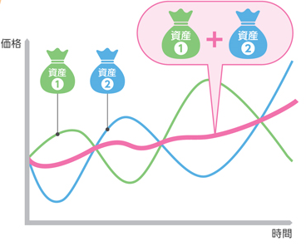
4. 「貯める・増やす」 ～資産形成
4-21. | 分散投資
資産 の分散
分散投資の効果（イメージ）
1つの資産だけに投資するより、値動きの異なる複数の資産に分散投資を行うことで、価格の変動が小さくなる
→リスクを軽減
地域 の分散
投資先の地域を分散することで、より安定的に世界経済の成長の 果実（利益）を得ることが期待 できる
80
Notes:
次に、元本割れの可能性を引き下げる方法として、「分散投資」があげられます。
（クリック）右側のグラフをみてください。緑色、水色それぞれの資産の価格は大きく動いていますが、それらを組み合わせてもつことで、ピンクの線の様に値動きがゆるやかになります。要するに、相関が1でないものに複数投資をすると価格の振れ幅、リスクが減少するということです。
分散には２つの方法があります。
（クリック）まず一つ目は資産の分散、値動きが異なる複数の資産に分散投資することで、価格の変動、リスクが小さくなります。例えば、株式と債券に分散投資するという考えがあります。株式は景気が良くなると上昇し、債券は下落するという特性を持っています。相関がマイナスなので、リスクが減る効果が大きいと言えます。
（クリック）次に地域の分散というものがあります。例えば、一つの国だけではなく、世界中の国々の株式に投資することで、一つの国の景気に左右されにくくなり、リスクが小さくなります。日本という一つの国に投資をすると、日本の景気動向や経済環境に左右されることになりますが、世界中だと150か国ほどの景気動向や経済環境が異なる国に投資をするので、値動きが異なりリスクが少なくなります。

Slide 82
4. 「貯める・増やす」 ～資産形成
4-22. | 長期・積立・分散投資の効果
長期・積立・分散投資の効果（実績）
Ｃ：国内・先進国・新興国の株・債券に1/6ずつ投資
82.84% [年平均3.06%]
Ｂ：国内の株・債券に
半分ずつ投資
50.28% [年平均 2.06%]
Ａ：定期預金
0.71% [年平均 0.04%]
（注） 各計数は、毎年同額を投資した場合の各年末時点での累積リターン。株式は、各国の代表的な株価指数を基に、
市場規模等に応じ各国のウェイトをかけたもの。債券は、各国の国債を基に、市場規模等に応じ各国のウェイトをかけたもの。
(資料) Bloombergより、金融庁作成
81
Notes:
ではこれらの長期・積立・分散投資を実践すると実際にどういう効果があったのかを示したものがこのグラフです｡
2002年を出発点として、毎年同じ金額を20年間投資した場合を示しています。
（クリック）この20年間は日本は低金利の時代でしたので定期預金で運用したAでは最終的に0.71％しか資産が増えていませんでした｡現在の預金金利も0.001%なので、今後もあまり増える可能性は少ないと思われます。
（クリック）次に､日本の株式と債券に50%ずつになるように長期・積立・分散投資したBだと、2008年頃は0%を下回っているので一時的に元本割れしていました。しかしその後回復し、最終的に50.28%資産額が増加しました｡
（クリック）次のケースは更に資産タイプと地域を増やして、日本・先進国・新興国の株式と債券に1/6ずつになるように投資した場合です。日本の株式と債券に投資した場合と同様に2008年頃には一時的に元本割れしています。しかし、日本の株式、債券の組み合わせよりもその後の回復は顕著でした。分散効果が更に発揮され、最終的には82.84%と資産額が増加しました｡
これはあくまで過去の実績ですので、このとおりに投資して同じ利益が保証されているわけではないので、誤解しないでください。
ただ、投資をすると、BやCのグラフからわかるように短期的には､資産額が減る局面もありますが、長期的にみると、リターンが安定して出やすくなるということは言えると思います。景気の良い時、悪い時を乗り越えて、資産が増えていったんですね。

Slide 83
4. 「貯める・増やす」 ～資産形成
4-23. | NISAとiDeCo～資産形成の税優遇制度～
 | NISA （少額投資非課税制度） |  | iDeCo(イデコ) （個人型確定拠出年金）
税の優遇 | 運用益が非課税 |  | 運用益が非課税 毎年の所得税や住民税が少なくなる 受け取り時に支払う税金が少なくなる
対象者 | １８歳以上 |  | 原則２０歳以上６５歳未満 （公的年金被保険者）
拠出限度額 （年間） | つみたて投資枠 | 成長投資枠 | 年間14.4～81.6万円
 | 年間 120万円 | 年間 240万円
非課税保有限度額 （総枠） | 1,800万円 (うち成長投資枠は1,200万円） 購入商品を売却した場合、購入時の買値分だけ翌年以降、枠の再利用が可能 |  | ―
投資可能商品 | 長期の積立・分散投資 に適した一定の投資信託 (金融庁の基準を満たしたものに限定) | 上場株式・投資信託等 （一部の商品を除く） | 投資信託 保険商品 定期預金等 金融機関が提示する商品の中から選択
投資方法 | 定期的に定額を積み立て | 自由 | 定期的に定額を積み立て
払出し制限 | 引き出し可能 |  | 原則60歳まで引き出し不可
併用可
（注1）
（注2）
(注1) ・国民年金のみに加入の自営業者等：68,000円/月 ・公務員：12,000円/月 ・専業主婦(夫)等：23,000円/月 (注1) ・会社員：企業年金無し23,000円/月、企業年金有り最大20,000円/月（企業年金加入状況により異なるので、詳細は勤務先にご確認ください）
(注2) ①整理・監理銘柄、②信託期間20年未満、毎月分配型の投資信託及びデリバティブ取引を用いた一定の投資信託等を除外。
Notes:
そしてもう一つ重要なのが、非課税制度です。
投資をして分配金を受け取ったり、売却して利益が出た場合、通常約20％の税金がかかります。
ここで紹介しているNISAとiDeCoという二つの制度は、個人の資産形成を後押しするために、その税金をなくす、つまり非課税にする制度になっています。
・NISAは「少額投資非課税制度」のことです。日本に住む18歳以上の方であれば誰でも利用できます。
・つみたて投資枠と成長投資枠の２つの枠があり、併用することができるので、どちらの枠でも投資できます。
・１年間にいくらまで投資できるかという年間投資枠は、つみたて投資枠が年間120万円まで、成長投資枠が年間240万円までとなっています。
金融機関によっては100円から積立投資ができるところもあります。
・生涯を通じての非課税保有限度額は1,800万円が上限となっています。上限は1,800万円ですが、成長投資枠はそのうち1,200万円が上限となります。
この枠は、商品を売却した場合、翌年以降に枠の再利用が可能になります。
・非課税で投資ができる期間は無期限ですが、途中で資金が必要になった場合は、売却して資金を引き出すことはできます。
・投資可能な商品についてです。つみたて投資枠で投資できる商品は、手数料が低いなどの基準によって、長期積立分散投資に適したものに限定されています。
成長投資枠は上場株式・投資信託等になります。
・投資方法については、つみたて投資枠はその名前の通り積立投資が可能です。成長投資枠では積立投資はもちろん、一括での投資も可能です。
一方で、iDeCoは、個人型確定拠出年金というもので、年金という名前のとおり、60歳まで引き出しができないので、老後の資金を貯めるのに効果的な制度です。
非課税期間の制限がなく、つみたて時や、受け取り時の税制上のメリットがあります。年間の投資上限の金額は、働き方によって異なっています。
投資を始める際には、目的に応じでこの２つの制度をまず活用していくことを考えましょう。

Slide 84
4. 「貯める・増やす」 ～資産形成
（体験）資産形成シミュレーターを使ってみよう！（１）
資産：積立：資産シミュレーターを選択
投資金額：100万円になっていますが、変更できます
利率：シナリオ１~３まで1年でどのくらい増えるか利率を入れます。シナリオ１は預金金利、シナリオ２は国内債券の平均利回り、シナリオ３は海外株式の平均利回りです
設定期間：長期投資の目標である20年にセットしています
83
Notes:
資産形成シミュレーターを使ってみましょう。
上の段で、資産シミュレーターが青くハイライトされているのを確認します。
投資金額は最初は100万円になっています。
それがどのように増えていくか、シナリオ１から３まで利率が入っています。シナリオ１の0.001%とは預金金利。シナリオ２の0.7%は国内債券の平均利回り。シナリオ3の7.2%は海外株式の平均利回りです。
設定期間は20年にセットされています。

Slide 85
4. 「貯める・増やす」 ～資産形成
（体験）資産形成シミュレーターを使ってみよう！（２）
20年後：
シナリオ１：100.02万円
シナリオ２：114.97万円
シナリオ３：401.69万円
（投資は、元本割れリスクもあります）
84
Notes:
シミュレーション結果を見てみましょう。スマホで見ている方は、画面を横にしてみてください。また、グラフは右にスクロールできるようになっています。
100万円を投資して20年後はどうなるのか。シナリオ1は預金でしたね。20年後もあまり増えずに100.02万円でした。シナリオ２は国内債券、少し増えて114.97万円でした。シナリオ３は海外株式、4倍になり401.69万円でした。
もちろん、将来この結果通りになる訳ではないのですが、ハイリスクハイリターンの株式は元本割れするリスクはありますが、大きなリターンを生む可能性もあるということを覚えておいてください。
また、利率が大きくなると複利の効果も大きくなります。シナリオ３の増え方が直線でなく、カーブを描いているのが複利の効果です。

Slide 86
4. 「貯める・増やす」 ～資産形成
（体験）資産形成シミュレーターを使ってみよう！（３）
85
Notes:
一つ前のスライドでは海外株式が20年後大きく増えていましたが、リスクがない訳ではなりません。
海外株式の平均利回りは7.2％ですが、うまくいった場合は+32％、うまくいかなった場合は▲18％とばらつきがあります。
必ず増える訳ではない点には注意が必要です。

Slide 87
4. 「貯める・増やす」 ～資産形成
まとめ①（4章のポイント）
（1） | 目的別に金融商品を活用しながら、自分に合った資産形成を行い、将来に向けて準備しましょう。
（2） | お金を預けると利子をもらえ、お金を借りると利子を払わなくてはいけません。利子は金額、利率は％で示されます。
（3） | 元本のみに利子がつくことを「単利」、利子も運用すれば利子にも利子がつくことを「複利」といいます。
（4） | 金融商品の３つの基準「収益性」「安全性」「流動性」を全て満たす商品はありません。目的に応じて使い分けましょう。
（5） | 「預貯金」「債券」「株式」「投資信託」の特徴を知りましょう。
（6） | 投資とは自分の資金を経済活動に提供することで、利益の一部を受け取ることです。経済活動により、私たちの生活がより豊かで便利になります。
86

Slide 88
4. 「貯める・増やす」 ～資産形成
まとめ②（4章のポイント）
（7） | お金を運用した結果、得られる利益や損失のことを「リターン」といいます。このリターンの不確実性の大きさを「リスク」といいます。
（8） | 金融商品のリスク・リターンの関係を理解しましょう。金融商品は自分の意思で選ぶため、利益・損失は自己責任です。
（9） | 投資を通じて、社会課題の解決（SDGｓ）に貢献することも考えれます。ESG投資とも呼ばれます。
（10） | 投資運用商品は元本割れの可能性がありますが、工夫することで、元本割れリスクの軽減が期待できます。「長期」「積立」「分散」投資、「非課税制度」がキーワードです。
（11） | 代表的な「非課税制度」として、「NISA」と「iDeCo（個人型確定拠出年金）」があります。
（12） | 2024年から「新しいNISA」が始まります。
87

Slide 89
5
「借りる」
88
Notes:
【狙い】お金を「借りる」際は注意することを知る。「借りる」際には金利（手数料）が高く、返済額が大きくなることを知る。進学の際に学費を借りる制度（奨学金）があることを学ぶ。
第5章は、「借りる」について説明します。

Slide 90
5. 「借りる」
クイズ
友達と海外旅行に行くので、金利16％で20万円を借りた。毎月5,000円ずつ返済する場合、返済には何年かかり、 総額いくら返すことになるでしょうか？
① １年、 約21万円
② ３年、 約25万円
③ ５年、 約29万円
？
89
Notes:
後ほど、借金シミュレーターを使って、計算します。

Slide 91
5. 「借りる」
5-1. | 「借りる」とは
（1） | お金を「借りる」とは、将来の収入の先取りです。
（2） | 住宅のような高額のものは、必要な金額を貯めるのに時間がかかることが多いので、多くの人が住宅ローンを利用します。
（3） | お金を「借りる」と一般的に利子（金利）が発生します。
（4） | 消費者ローンやカードローンなどローンを利用する際は借り過ぎに注意が必要です。
（5） | 後払い（クレジットカード）も、分割払いやリボ払いでは手数料（実質的には金利）が発生します。
90
Notes:
人生を送っていくうえでは、いろいろな「モノ」（物やサービス）を買う必要があります。モノを買うときには、お金を払う必要があります。モノを買うとき、「お金を貯めてから、買う」というのが通例ですが、「お金を借りて、買う」こともできます。「お金を借りて、買う」と、あとで「お金を返す」必要があります。つまり、お金を「借りる」ということは、将来の収入の先取りなのです。このため、ものを買うために「お金を借りたい」と思ったときには、そのお金を返せるかどうか、よく考えてみる必要があります。
住宅のような高額のものは、必要な金額を貯めるのに時間がかかることが多いので、多くの人が住宅ローンを利用します。ですから「お金を借りて、住宅を買う」という行動は、世の中で広くみられます。しかし、「お金を借りて、住宅を買う」ことは、人生を左右し、家計にも大きな影響を及ぼします。このため、ライフデザインや生活設計に照らして、住宅に関する判断を行う必要があります。
お金を「借りる」と一般的に利子（金利）が発生します。当然のことながら、元本および利子を返す必要があります。
消費者ローンやカードローンなどは、一般的に金利が高いなど、利用する際は借り過ぎに十分な注意が必要です。
クレジットカードも2回払いまでは手数料がかかりませんが、3回払い以上やリボ払いという払い方は高い手数料がかかります。
ところで、高校生のみなさんに、一番身近な「借りる」は「奨学金」かもしれません。大学や専門学校に入学し、卒業するまでには、大きなお金がかかります。
大学や専門学校に進学した人の2.7人に1人は、何らかの奨学金を利用しています。貸与型の奨学金は、返済する必要がありまので、学生のみなさんが借りて、学生のみなさん本人が返済するのが一般的です。後ほど、詳しく説明します。

Slide 92
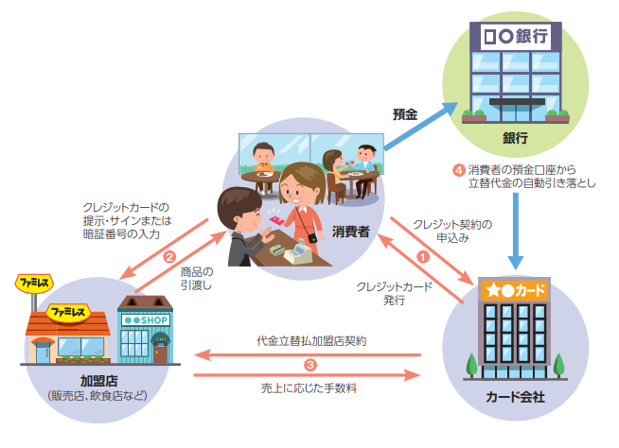
5. 「借りる」
5-2. | 後払い（クレジットカード）の仕組み
クレジットとは、ショッピングなどの代金を後払いにすること、カード会社に立て替えてもらうことです。
つまり「借金」になります。
（出所）金融庁「基礎から学べる金融ガイド」
91
Notes:
また、皆さんの中には、将来、クレジットカードを持つ人もいると思います。
クレジットとは、皆さんがお店等で買い物したときの代金を後払いにすることです。
利用者、加盟店、カード会社の三者間の契約で、カード会社に代金を立て替えてもらうことになりますので、一時的に、カード会社からお金を借りている、つまり「借金している」ことになります。
クレジットカードで、一括払いのほかに、数回に分けて支払う分割払いやリボ払いもありますが、分割払いやリボ払いは手数料が発生します。
クレジットカードでは、ショッピング以外に、キャッシング、つまり現金の借入を行うこともできますが、どちらも「借金」です。

Slide 93
5. 「借りる」
5-3. | クレジットカード
お金を借りること
（1） | クレジットカードを使うことは、お金を借りることです。
（2） | 使い方は、クレジットとキャッシングに大別されます。
（3） | 手数料（金利） を知りましょう。（手数料の一般的な例は以下の通り）
（4） | リボ払いは、いくら使っても毎月の返済額が一定ですが、 借入額が なかなか減らず、支払う金利が大きくなりがちです。
（5） | 自分のルールを定めましょう。 ─例：「１回払いだけにする」（ポイントを貯めるために使う）
クレジットとキャッシング
クレジットとは、物やサービスを買うためにカードでお金を借りること。１回払い(一括払い)、 2回払い、･･6回払い、･･12回払い、･･36回払い、リボ払い、などがあります。
キャッシングとは、クレジットカードを使いお金を引出す（借りる）こと。
手数料（金利）*
1～2回 | 6～15回 | 18～36回 | リボ払い | キャッシング
なし | 11～15％ | 12～15％ | 12～15％ | 15～18％
リボ払い
自分のルール
*利息制限法により、上限金利が定められています。
92
Notes:
（クリック）クレジットカードを使うことはお金を借りることです。それはどういう意味かというと、物をカードで買って、次の月に支払うのですが、買ってから支払うまでお金を借りていることになります。
（クリック）使い方は、クレジットとキャッシングの二つがあります。クレジットは物やサービスを買うためにお金を借りて、後で支払います。キャッシングはクレジットカードを使って、お金を引き出すことです。
（クリック）気をつけておかなければならないのは、借りる仕組みである以上金利がかかり、取引によってはかなりの高い利子が取られることなんです。1~2回の分割払いであれば金利はかかりません。でもそれ以上の分割払いになると10%以上の金利が取られます。キャッシングは最も高くて15~18%になっています。利息制限法により上限金利は定められており、借入額が10万円未満：年20％まで、借入額が10万円以上100万円未満：年18％まで、借入額が100万円以上：年15％までとなっています。
（クリック）毎月一定額を返済するリボルビング払い、通称リボ払いは、12-15％の手数料がかかります。これはつまり借金の元本の部分がなかなか減らないのでトータルの支払いは結局は大きくなることに注意してください。
（クリック）なので、自分のルールを決めることが大事です。例えば必ず一回払いにすると決めておけば、高い手数料を取られずに済みます。クレジットカードを使うとポイントが貯まるのですが、ポイントが貯まるからと言ってそれ以上の手数料を払わないようにすることが大切です。

Slide 94
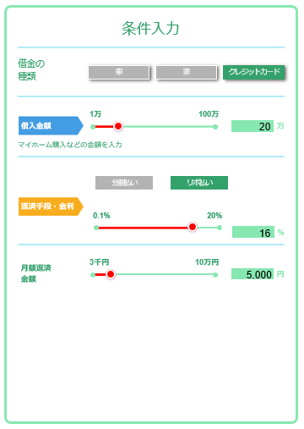
5. 「借りる」
（体験）借金シミュレーターを使ってみよう！（１）
借金の種類：クレジットカードを選択
借金金額：20万円を選択
分割・リボ払い：リボ払いを選択
返済手段・金利：16%を選択
月額返済金額：5000円を選択
93
Notes:
借金シミュレーターで、調べてみましょう。
借金の種類の中で、クレジットカードをタップします。
借入金額20万円、返済手段はリボ払いをタップ、金利は16%、月額返済金額は5000円を選択します。
20万円借りて、毎月5000円の返済だと、なんか良さそうですよね？本当にそうでしょうか、確認してみましょう。

Slide 95
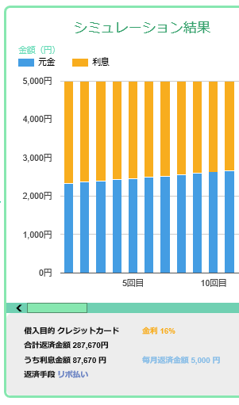
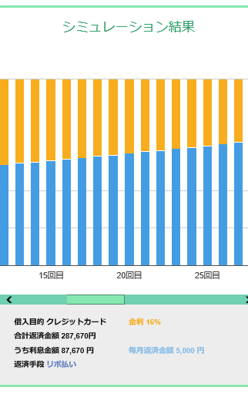
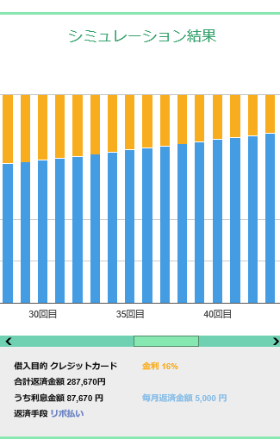
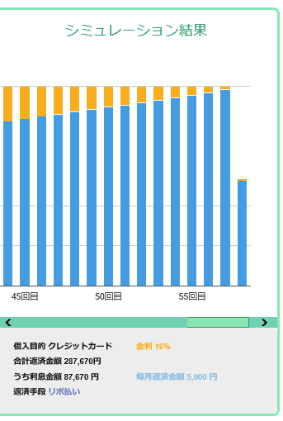
5. 「借りる」
（体験）借金シミュレーターを使ってみよう！（２）
棒グラフは毎月の返済額です。元金部分が青、利息部分はオレンジです。
20万円をリボ払いで毎月5000円返済、金利16%だと、
合計返済金額は287,670円、うち利息金額は87,670円となります。 返済回数は58回（約5年）です。
94
Notes:
シミュレーション結果を見てみましょう。グラフは毎月の返済額5000円が元金部分と利息部分どちらの返済に使われているかを色で示しています。元金部分は青、利息部分はオレンジです。オレンジ部分がかなり大きいですね。グラフを右にスライドしていくと、返済が進むにつれて借りている金額が減るので、オレンジの利息部分は減っていきます。
下のグレーの部分に返済金額が書かれています。なんと287,670円です。20万借りて、29万円返すことになります。ちなみに返済回数は58回なので、約5年かかります。
月々の返済額が5千円というと少なく見えるかもしれませんが、金利が16%と高いので、最終的な返済総額は29万円とかなり多くなります。
お金を借りるときには、借りる前に、毎月の返済額はいくらか、返済期間はどのくらいかをきちんと確認し、「借りたお金を返せるかどうか」をよく考えましょう。
また、お金を借りるときの金利が高いほど、返済総額が大きくなってしまいます。お金を借りるときには、金利もよく確認しましょう。

Slide 96
5. 「借りる」
5-5. | お金を借りる
（1） | 借りる前に返済のイメージを持ちましょう！ （毎月の返済額や返済期間を確認する）
（2） | 金利に注意しましょう！
(3) | クレジットカードなどでは、年収の1/3を超える金額を借りることはできません。 収入があっても、資金使途にギャンブルなど不自然な点がある場合は借りられません。
95
Notes:
（３）貸金業者（クレジットカード、消費者金融）では年収の1/3を超える金額を借りることはできない。一方で、銀行（住宅ローンなど）では、それ以上に借りることができる。

Slide 97


5. 「借りる」
5-6. | 奨学金の仕組み
奨学金とは、経済的理由で修学が困難な優れた学生に学費の
「給付」 または「貸与」する制度です。
給付型奨学金： 家計や学業成績の基準があります
返済の必要はありません
貸与型奨学金： 返済の必要があります
無利子と利子付があります
（出所）独立行政法人 日本学生支援機構
96
Notes:
皆さんの中には高校卒業後、進学する人もいると思います。
また、学費を自分で用意しようという人も多いです。そこで活用されるのが奨学金です。
奨学金には給付型と貸与型の2種類があります。給付型は家計や学業成績の基準がありますが、返済の必要はありません。一方で奨学金を利用する人の多くの人が利用するのは貸与型。こちらは卒業後に返済する必要があります。利子がつくものとつかないものがあります。

Slide 98
5. 「借りる」
5-7. 大学在学中にかかる教育費・生活費
単位：万円
 | 入学金 授業料等 | 生活費 |  | 合 計
 |  | 自 宅 | 自宅外 | 自 宅 | 自宅外
国立大学 | ２４３ | １４２ | ４５７
私立大学 | ４６９ | １５７ | ４３７
３８４
７００
６２６
９０６
（参考）大学学部生の在学中平均収入
単位：万円
家庭からの給付 | 奨学金 | アルバイト | その他 | 合計
４５８ | １４９ | １４７ | １７ | ７７１
（出所）金融リテラシー連続講義 「第２回人生とお金」講義資料
次の資料をもとに金融広報中央委員会で試算。
文部科学省「国立大学の授業料等の推移」
〃 「私立大学等の令和元年度入学者に係る学生納付金等調査結果」
日本学生支援機構「令和2年度学生生活調査結果」
97
Notes:
それでは、大学在学中にはどのくらいの費用がかかるのでしょうか？ここでは、教育費だけでなく、生活費も推計してみました。
この表は、大学の入学金・授業料等の教育費の推計をし、さらに生活費を自宅と一人暮らしなどの自宅外に分類して推計してます。こちらも典型的と考えられるパターンに分類したもので、当然ながら全てを網羅している訳ではありません。
国立大学の自宅生が一番安くて４年間で 384万円、私立大学で自宅外が最も高くて４年間 906万円です。大学時代も「結構大きなお金がかかる」ことは実感できるのではないでしょうか？
なお、大学時代の教育費は学生が自分自身で稼ぐケースもありますし、奨学金を利用する場合などもありますので、人によって大きく異なります。

Slide 99



5. 「借りる」
5-8. | 貸与型奨学金の利用
例１）国公立4年生大学に自宅から通う場合：
・貸与型奨学金で入学金30万円と授業料210万円、計240万円借りる。
・生活費はアルバイトで稼ぐ。
例２）私立文系4年生大学に自宅外から通う場合：
・貸与型奨学金で入学金授業料等380万円と、生活費の一部と して220万円（年55万円×4年）、計600万円を借りる。
・生活費はアルバイトでも稼ぐ。
98
Notes:
ここでは一例として、国公立4年生大学に自宅から通う場合を考えてみましょう。
学費の部分は奨学金で借りて、生活費はアルバイトして稼ぐことを想定してみました。入学金は30万円、授業料は210万円です。合計で240万円借ります。ちなみに専門学校は2年で授業料はまちまちですが、平均で240万円くらいです。
もう一つの例として、私立文系4年生大学に自宅外から通う場合を考えてみましょう。
学費の部分と、生活費の一部を奨学金で借りることを想定してみました。学費は380万円、生活費の一部として年55万円、220万円を借りた場合、合計で600万円借ります。
この場合の返済計画はどうなるでしょうか。

Slide 100
5. 「借りる」
5-9. | 貸与型奨学金の返済
例１）国公立4年生大学に自宅から通う場合に、240万円借入
・卒業7か月後から返済がスタート
・毎月13,819円返済、計15年で返済完了
・最終月の返済額は13,972円。返済総額は2,487,573円。
・22歳で卒業した場合、37歳で返済が終了。
例２）私立文系4年生大学に自宅外から通う場合に、600万円借入
・卒業7か月後から返済がスタート
・毎月26,201円返済、計20年で返済完了
・最終月の返済額は26,273円。返済総額は6,288,312円。
・22歳で卒業した場合、42歳で返済が終了。
（注１）いずれの例も、毎月定額返済、利率0.45%、機関保証制度ありの場合でシミュレーションを実施。
（注２）返済方法を変更することで、もっと早く返済を完了させることも可能。
（出所）独立行政法人 日本学生支援機構 奨学金貸与・返還シミュレーション
99
Notes:
最初の例の場合、一定の仮定で計算すると、毎月の返済は約14,000円。トータルで15年間の返済になります。
もう一つの例では、毎月の返済は約26,000円。トータルで20年間の返済になります。
働いて稼いでその収入から生活費と奨学金の返済をします。最初の方で出てきましたが、しっかり家計管理をやって計画的に返済していきましょう！

Slide 101
5. 「借りる」
まとめ（5章のポイント）
（1） | お金を「借りる」と一般的に利子（金利）が発生します。元本と利子、両方を返済する必要があります。
（2） | クレジットカードの利用もお金を借りることになります。手数料（実質的には金利）が発生します。
（3） | 借りる前に返済のイメージを持ちましょう。 （毎月の返済額、返済期間、返済総額を確認する）
（4） | 金利や借り過ぎに注意が必要です。
（5） | 必要に応じて、奨学金の仕組みを理解し活用しましょう。家計管理をしっかりして、計画的に返済しましょう。
100

Slide 102
6
金融トラブル
101
Notes:
【狙い】成年引き下げに伴い、18歳が金融トラブルの標的となりやすい。金融トラブルの例や対処法を学ぶ。
第6章では、「金融トラブル」についてお話しします。
トラブルにあわないためには、どんな手口があるか知っておくのも重要ですので、最近増えている具体的な事例を紹介します。
2022年4月から18歳で成人となります。成人になるとどうなるのかというと、保護者の同意なしに契約ができることになります。
悪い人は成人になりたての人をターゲットにする傾向があり、今までは20歳の人だったのが、これからは18歳の人になりそうです。
なので、これから話す金融トラブルについても、自分の身を守るために真剣に聞いてみてください。

Slide 103
6. 金融トラブル
クイズ
金融トラブルの相談窓口は？
117番
171番
188番
？
102
Notes:
正解は③．
①117番は、時報。
②171番は、災害伝言ダイヤル。
③188番は、消費者ホットライン。

Slide 104
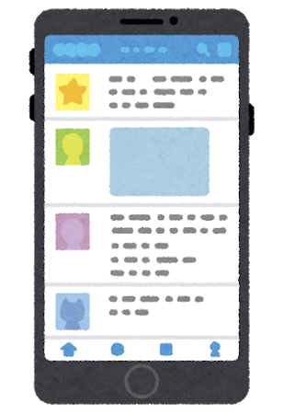
6. 金融トラブル
6-1. | 金融トラブルの具体例①
マルチ商法（ネットワークビジネス）
友達づきあい
ＳＮＳ
バイナリーオプションって知ってる？
分析ツールが入ったUSB を買えば、
簡単に、絶対儲かるよ！
お金がなくても、学生ローンで借りるといい。
すぐに利益が出て返せるよ！
誰かを紹介すると報酬がもらえるよ！
103
Notes:
1つ目は、「マルチ商法」です。ネットワークビジネスとも呼ばれます。商品やサービスを契約して、次は自分が買い手を勧誘して、販売組織を拡大させていく取引のことです。
最近、大学生を中心に、バイナリーオプション取引などに関して、投資用のUSBメモリを高額で販売する詐欺的なトラブルが広がっています。
最近はUSBだけでなく、ダウンロードデータなどの場合もあります。
バイナリーオプション取引というのは、ある時点の価格が上がるか下がるかを予想して二者択一で選ぶという、非常にリスクの高い取引です。
友人や先輩、SNSで知り合った人などから「この分析ツールを使えば簡単に儲かる」と言われて勧誘されるケースが多くなっており、中には借金をしてまで購入する学生もいます。
ただ、うまくいかないんですね。そうすると、「誰かを紹介すると報酬がもらえる」と言われて、被害者が加害者になり、トラブルが広がっていくケースも多くあります。

Slide 105
6. 金融トラブル
6-２. | 金融トラブルの具体例②
友達づきあい
ＳＮＳ
暗号資産（仮想通貨）に投資すれば、月●万円くらいは稼げるよ！
海外の不動産事業に投資すれば、
1年後には●倍になるよ！
トラブル
多額の損失が発生した
業者と連絡がつかなくなった
お金が返ってこない
無登録業者に注意！
104
Notes:
また、バイナリーオプション以外にも、暗号資産（仮想通貨）や海外事業者への投資などで「絶対に儲かる」といって勧誘されることがあります。
しかし実際には、多額の損失が発生した、業者と連絡がつかなくなった、投資したお金が返ってこない、といったトラブルが生じています。
こうしたトラブルの多くは、国に登録していない、無登録の業者との間で生じています。「金融庁」、「登録」で検索をして、登録がある業者かどうかを調べてみるといいでしょう。

Slide 106
6. 金融トラブル
6-3. | 金融トラブルの具体例③
SNS個人間融資
ＳＮＳ
ネット掲示板
お金を貸します！審査不要！
＃個人間融資
＃お金貸します
＃ひととき融資
トラブル
ヤミ金融業者により、違法な高金利での貸付けが行われる
個人情報が悪用され、犯罪被害やトラブルに巻き込まれる
105
Notes:
最近は、個人間融資のトラブルも増えてきています。これは、SNSやインターネットの掲示板サイトを通じて、個人間でお金の貸し借りを行うものですが、個人を装ったヤミ金業者により違法な高金利での貸し付けが行われたり、個人情報が悪用されて犯罪被害やトラブルに巻き込まれることもあります。
SNSを通じたお金の貸し借りはトラブルが多いので、絶対にやめましょう。

Slide 107
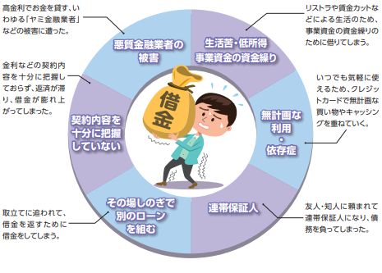
6. 金融トラブル
6-４. | 金融トラブルの具体例④
多重債務
多重債務になる原因
複数の業者から返しきれない借金を背負ってしまうことがあります。
軽い気持ちで高金利の借金をすると、借金はすぐに膨らみます。
収入の範囲内で生活すること、 高金利の借金をしないことが重要。
多重債務に陥ってしまったら、多重債務相談窓口に相談
（出所）金融庁「基礎から学べる金融ガイド」
106
Notes:
最後に、「多重債務」です。「自分だけは大丈夫」と思っていても、軽い気持ちで高い金利の借金をすると、借金はすぐに膨らみ、借金を返すために別の業者からまた借金をしてしまうことがあります。収入の範囲内で生活すること、高い金利の借金をしないことが重要です。
多重債務に陥る原因としては、生活苦や無計画な買い物、連帯保証人になることや、悪質金融業者の被害によるものなど、様々です。
多重債務になってしまったら、一人で抱え込まず、専門の相談窓口にすぐに相談しましょう。悩んでいる間も、借金が膨らんでしまいます。

Slide 108
6. 金融トラブル
6-5. | トラブルを避けるには
トラブルを避けるには、どうすればよいでしょうか？
？
鉄則は３つ！
（1） | おいしい話には気をつける
 | 「ローリスク・ハイリターン」はあり得ない＝「おいしい話」は存在しない。
（2） | 向こうから近寄ってきてもはっきり断る
 | 「今だけ」「あなただけ」には要注意。遠慮は無用。「いりません」とはっきり言いましょう。
（3） | 万が一トラブルに遭っても、決して諦めない
 | ひとりで悩まず、早めに適切な相手に相談することで道が開ける。
107
Notes:
では、ここまでの事例を踏まて、トラブルを避けるにはどうすればよいか、少し考えてみてください。
1つ目は、「おいしい話には気を付ける」。第4章で、リスクとリターンの関係について説明しましたが、高いリターンを追求すればリスクが高まります。逆に、リスクを低く抑えようとすると、リターンも低下します。「ローリスク・ハイリターン」、「安全で、確実に大儲けできる」といったことは絶対にない、と覚えておいてください。
2つ目は、「向こうから近寄ってきてもはっきり断る」。トラブルの中には、「今だけ、あなただけ特別に」と勧誘されて、高額な商品やサービスの契約をしてしまうケースがあります。断ろうとしても、「今日中なら安く契約できる」などと言われ、断りにくい状況に追い込まれる場合もありますが、勇気を出して「いりません」とはっきり言いましょう。
3つ目は、「万が一トラブルにあっても決して諦めない」。契約によっては、取り消しや解約ができる場合があります。契約した後でも、疑問に思ったり困ったりしたときは、ひとりで抱え込まず、早めに家族や公的な相談窓口などに連絡してください。

Slide 109
6. 金融トラブル
6-6. | トラブルに遭ってしまったら
悪質な業者との契約の取り消し・無効
18歳になったら取消せません（2022年4月より）
（1） | 未成年者による法律行為
 | → 民法（親などの同意がない等の法律行為の取り消し）
（2） | 不当な契約条項、不当な勧誘による契約
 | → 消費者契約法（条項無効、契約取り消し）
（3） | 訪問販売、訪問購入、電話勧誘、エステ、語学教室、マルチ商法、内職・モニター商法
 | → 特定商取引法（クーリング・オフ制度による解約など） → 通信販売（ネット通販含む）はこの法律によるクーリング・オフの対象外！ 但し、事業者は返品の条件等を表示する要。表示がない場合、8日間は返品が 可能（送料は購入者負担）。 ＊いずれも期限・時効があるので、早めに相談窓口で対処法を相談しよう。
消費トラブル等に関する相談窓口
（1） | まずは188番（いやや！）に電話
 | → 消費者ホットラインが、消費生活センターの相談窓口を案内
（2） | 金融サービスについては、金融庁や業界団体等が相談窓口を設置
108
Notes:
トラブルにあってしまった場合は、どうすればいいでしょうか。
未成年者の場合、親権者の同意を得ないで行った契約は、取り消すことができますが、成年になると、自分ひとりで契約ができます。
その場合でも、悪質な業者との契約については、法律にもとづいて、取り消したり、無効にする、あるいはクーリングオフ制度が利用できる場合もあります。
トラブルにあったときは、ひとりで悩まず、消費者ホットライン 188（いやや！）に電話して相談してください。地方公共団体が設置している、身近な消費生活センターの相談窓口を案内してくれます。
また、金融サービスについては、金融庁や業界団体などでも相談窓口を設置しています。

Slide 110
6. 金融トラブル
まとめ（6章のポイント）
（1） | 金融トラブルの手口を知りましょう。 「絶対に儲かる」はありません。
（2） | トラブルを避けるには、①おいしい話には気をつける、②向こうから近寄ってきてもはっきり断る、③万が一トラブルに遭っても、決して諦めないことが大切です。
（3） | トラブルに遭ってしまったら、悪質な業者との契約の取り消し・無効を求めましょう。
（4） | また、188番（消費者ホットライン）に電話して相談しましょう。
109

Slide 111
7
まとめ
110
Notes:
【狙い】金融リテラシーの勉強は、一度切りではなく、継続的に行っていくことが重要と知る。

Slide 112
7. まとめ①
（1） | ニーズとウォンツに分けて、お金を賢く使いましょう。
（2） | 家計管理をしっかりと行い、貯蓄できる仕組みを作りましょう。
（3） | 自分が人生でやりたいことを考え、ライフプランを立てましょう。また、「教育」「住宅」「老後」という人生の3大費用を計画的に準備しましょう。
（4） | ライフプランに合わせて、社会保険、資産形成、民間保険の利用を組み合わせましょう。
（5） | 金融商品の特徴を理解し、目的別に金融商品を活用し、将来に向けて準備をしましょう。
111

Slide 113
7. まとめ②
（6） | 投資とは自分の資金を経済活動に提供することで、利益の一部を受け取ることです。経済活動により、私たちの生活がより豊かで便利になります。
（7） | お金を借りる際には、事前に返済のイメージを持ちましょう。 金利や借り過ぎには注意が必要です。
（8） | 金融トラブルの手口を知り、トラブルを避けましょう。トラブルに遭ってしまったら、188番に電話して相談しましょう。
（9） | キャッシュレスの活用が進んでいるように、これからも新しい金融商品・サービスがでてきます。今後も必要な知識を身につけ、うまく活用しましょう。
（10） | この講座をきっかけとして、みなさんが少しでも 「金融」に興味を持ってくれたら幸いです。
112

Slide 114

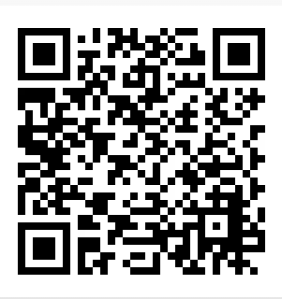

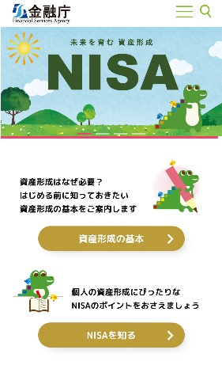
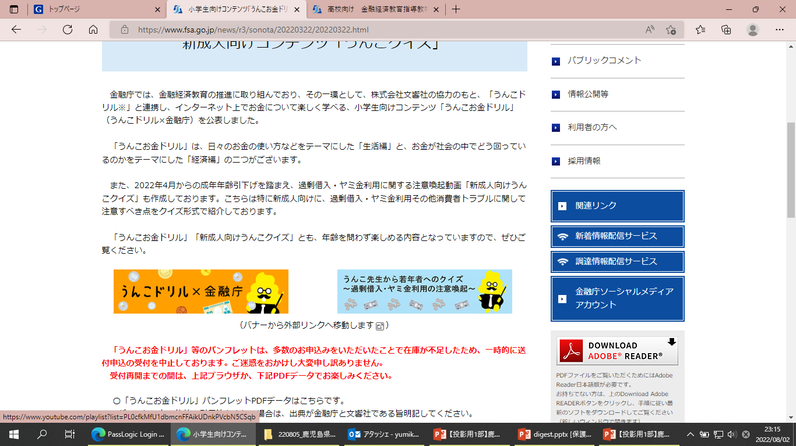

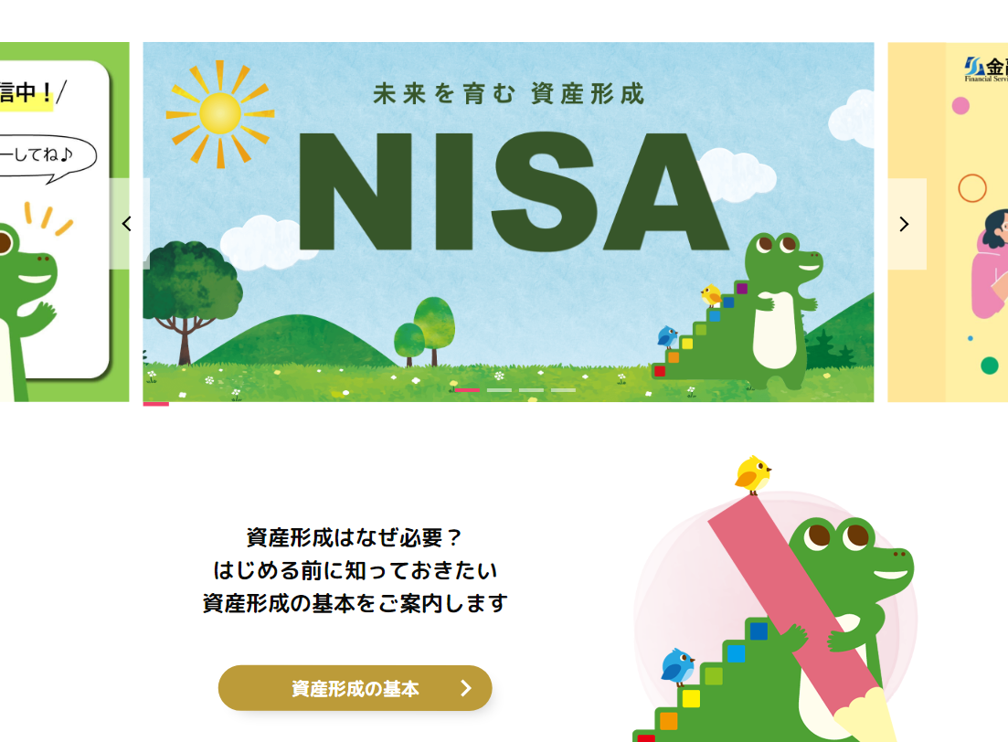
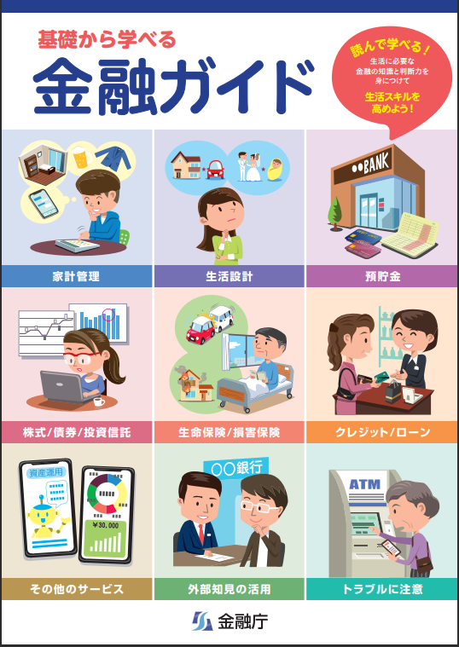
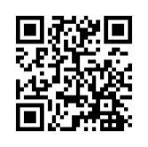
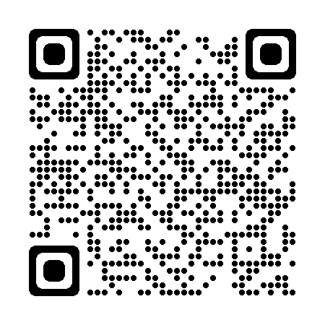
7.もっと知りたい方は
特設サイトからもアクセスできます！
https://www.fsa.go.jp/policy/nisa2/unko/
金融庁のHPをご覧ください！
家計管理から、金融トラブルまで、生活に必要なお金の知識を幅広く学ぶことができます！
https://www.fsa.go.jp/policy/nisa2/index.html
https://www.fsa.go.jp/teach/kou4.pdf
Notes:
○ ＮＩＳＡ制度について、金融庁のホームページ内に「NISA特設サイト」で詳しく紹介しています。
〇 「基礎から学べる金融ガイド」は、家計管理から投資、保険、クレジットやローン、金融トラブルまで、生活に必要なお金の知識を幅広く学べる内容になっています。
HPで公開している他、PDFもダウンロードできます。
〇小学生向けオンラインコンテンツであるうんこお金ドリルもあります。高校生も楽しめる内容になっているので、ぜひ挑戦してみてくださいね。

